Slide 1
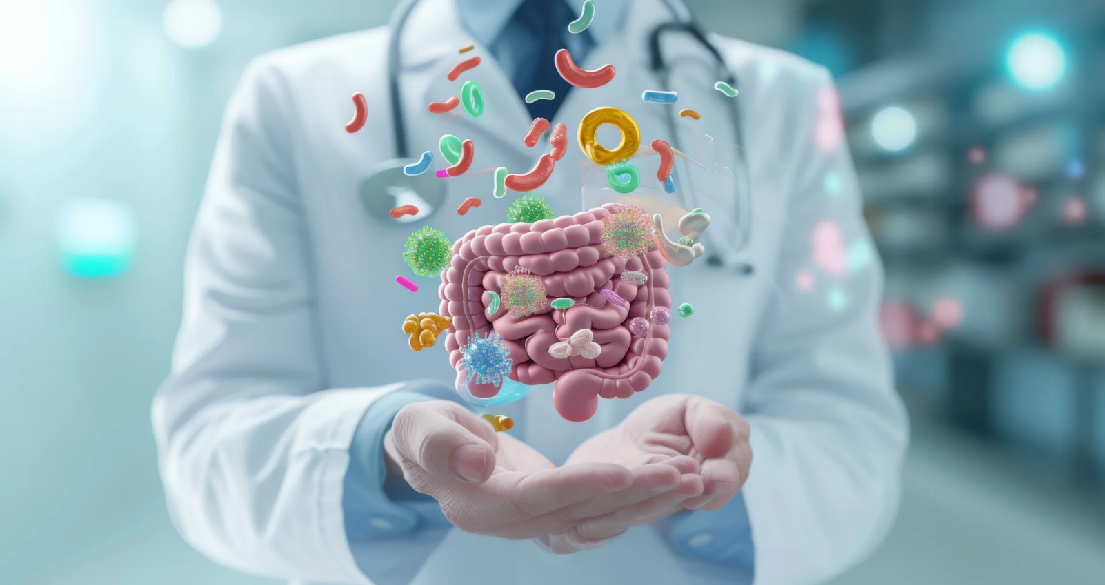
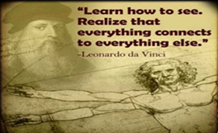
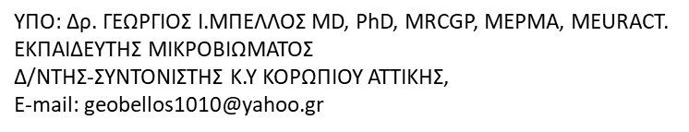
Η ΑΝΑΔΥΟΜΕΝΗ ΕΠΙΣΤΗΜΗ ΤΟΥ ΑΝΘΡΩΠΙΝΟΥ ΜΙΚΡΟΒΙΩΜΑΤΟΣ
ΣΤΗΝ ΕΡΜΗΝΕΙΑ ΤΟΥ ΣΑΚΧΑΡΩΔΗ ΔΙΑΒΗΤΗ ΤΥΠΟΥ 2.
WEBINAR, 22.12.25

Slide 2
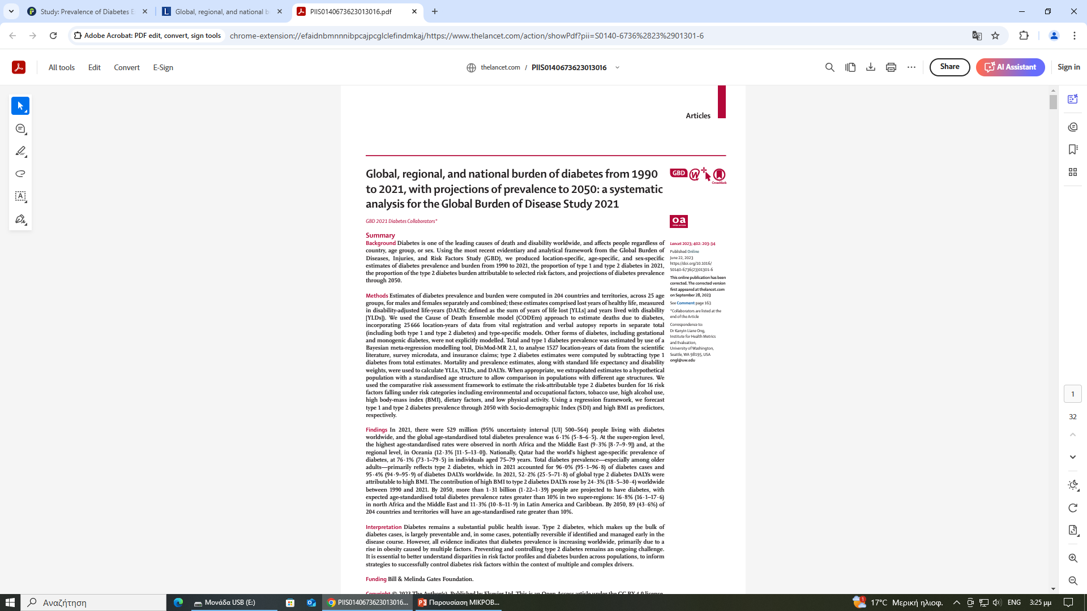
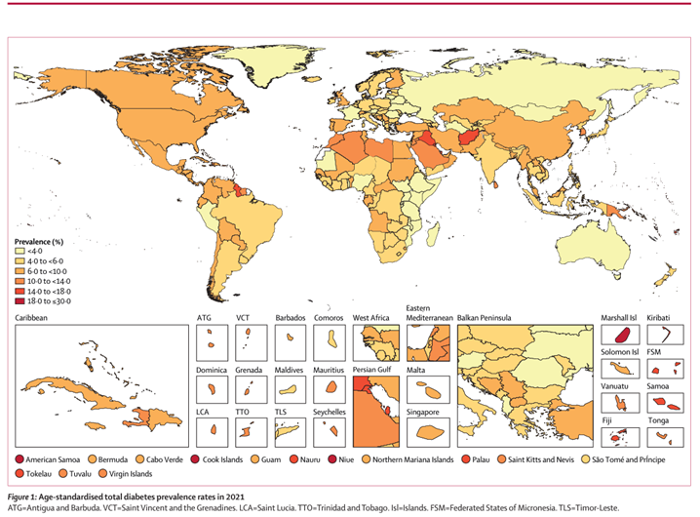
ΠΑΓΚΟΣΜΙΑ ΔΕΔΟΜΕΝΑ (2023-2025)-ΣΔ2
Βασικά Takeaways
Ο επιπολασμός του διαβήτη αυξάνεται σταθερά παγκοσμίως, φθάνοντας το 6,1% το 2021, ενώ ο επιπολασμός του διαβήτη αναμένεται να αυξηθεί κατά 59,7% το 2025 επηρεάζοντας πάνω από 530 εκατομμύρια ανθρώπους.
Αυτή η τάση προβλέπεται να συνεχιστεί, με εκτιμώμενο παγκόσμιο επιπολασμό 9,8% έως το 2050.
Ο διαβήτης τύπου 2 (T2D) είναι ο κύριος μοχλός της παγκόσμιας επιβάρυνσης του διαβήτη, αντιπροσωπεύοντας σχεδόν όλες τις περιπτώσεις διαβήτη (96%) και τα έτη ζωής προσαρμοσμένα στην αναπηρία (DALYs).
Ο υψηλός δείκτης μάζας σώματος (ΔΜΣ) είναι ο κύριος παράγοντας κινδύνου για T2D παγκοσμίως, συμβάλλοντας σε πάνω από το ήμισυ των DALY που σχετίζονται με το T2D. Ο αντίκτυπος αυτού του παράγοντα κινδύνου προβλέπεται να αυξηθεί περαιτέρω έως το 2050.

Slide 3
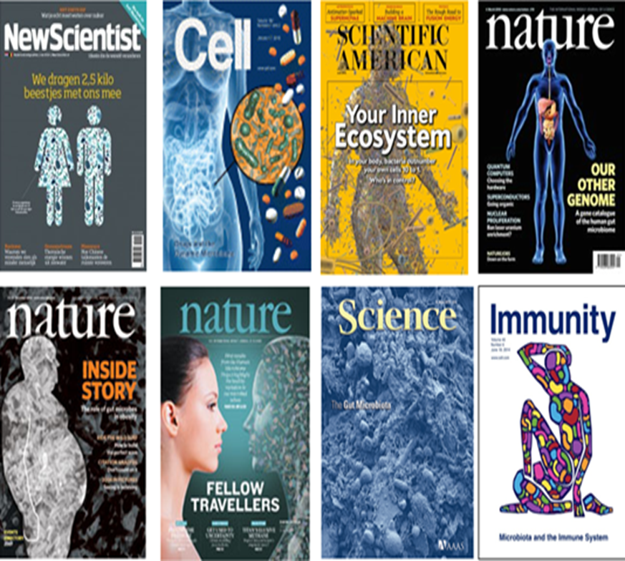
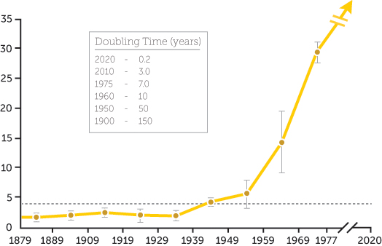
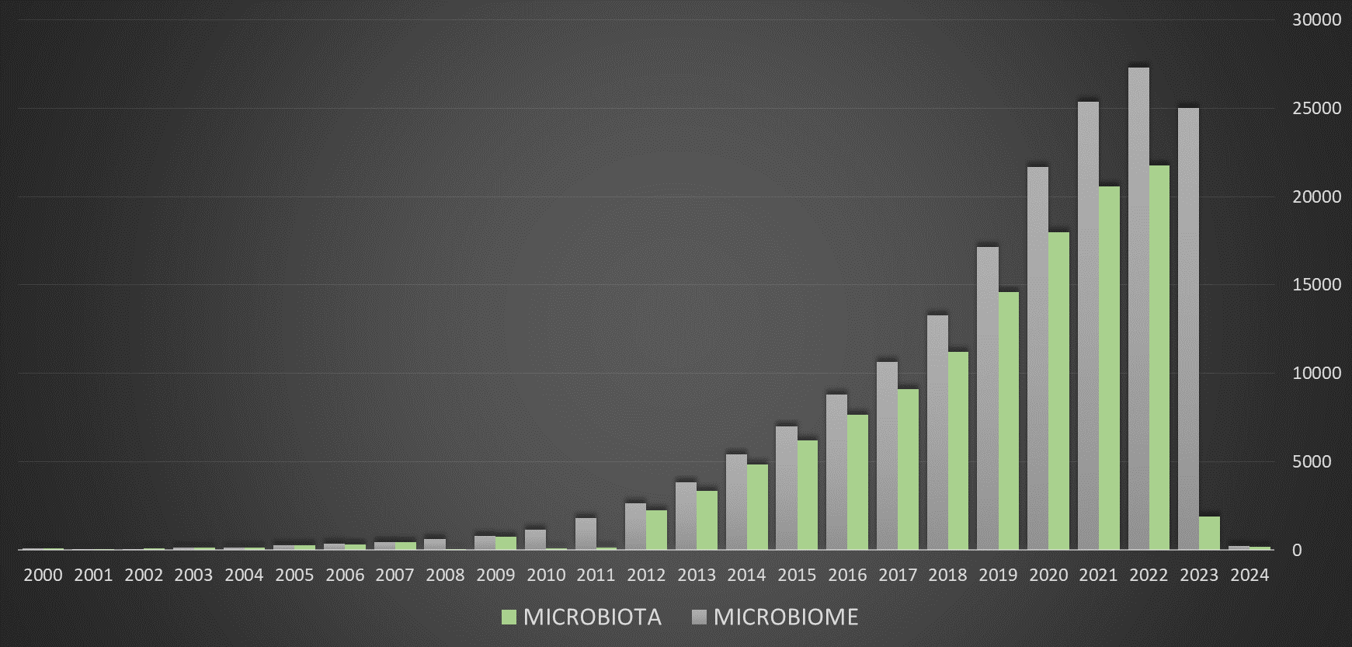
Η ΕΚΡΗΚΤΙΚΗ ΑΥΞΗΣΗ ΙΑΤΡΙΚΩΝ ΓΝΩΣΕΩΝ ΚΑΙ ΣΤΟ ΜΙΚΡΟΒΙΩΜΑ-
ΔΙΠΛΑΣΙΑΖΕΤΑΙ ΚΑΘΕ 73 ΗΜΕΡΕΣ ΑΠΟ ΤΟ 2020 .

Slide 4
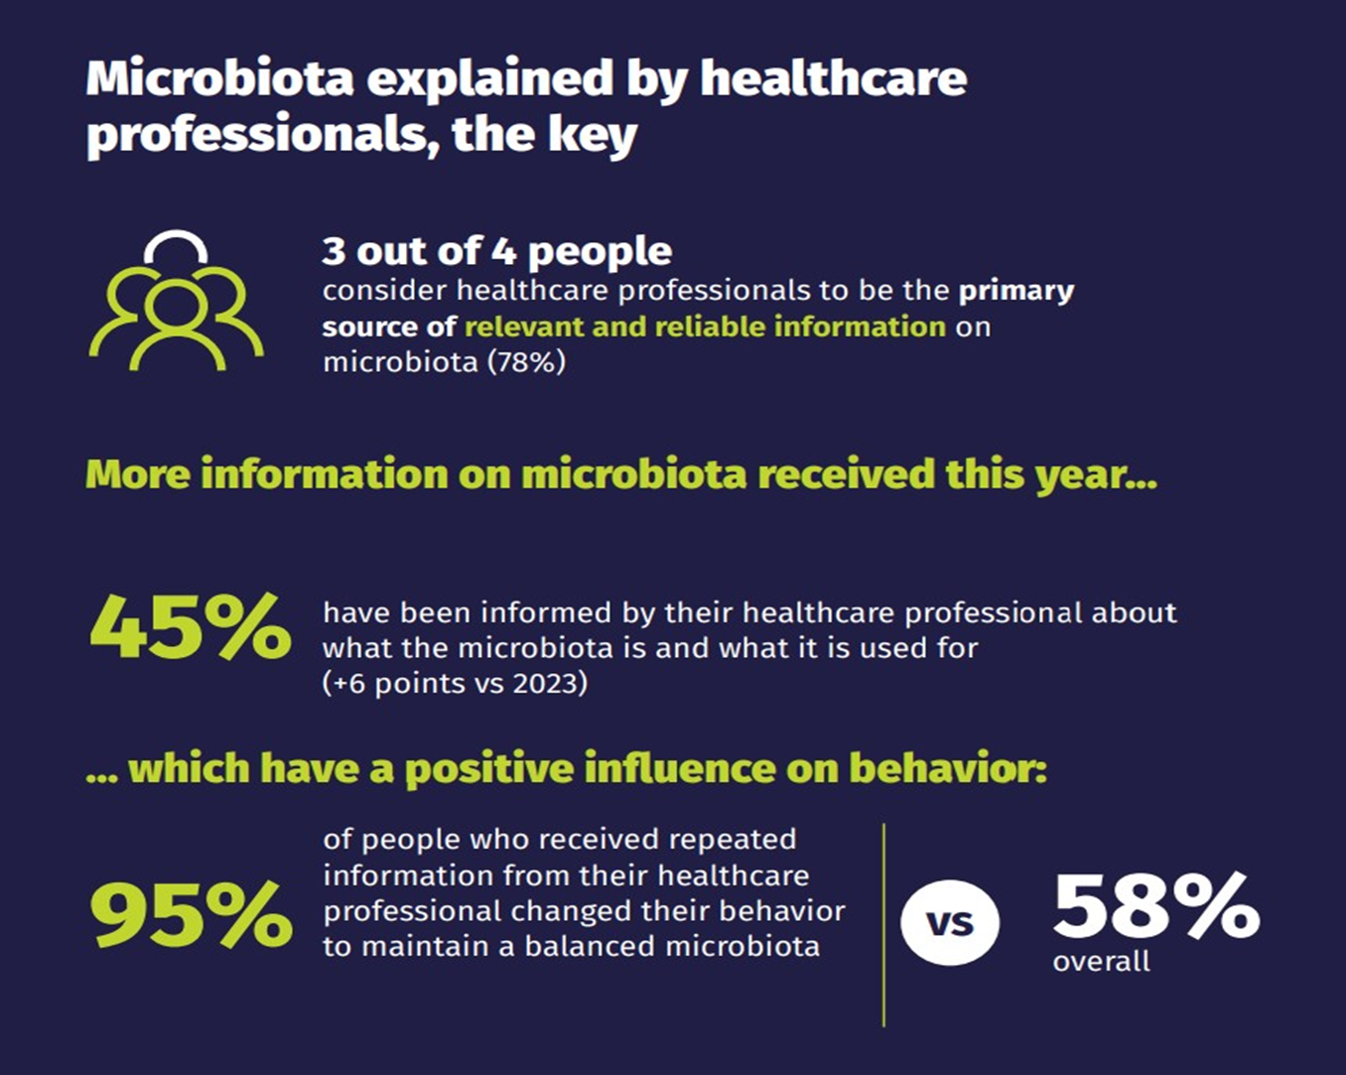
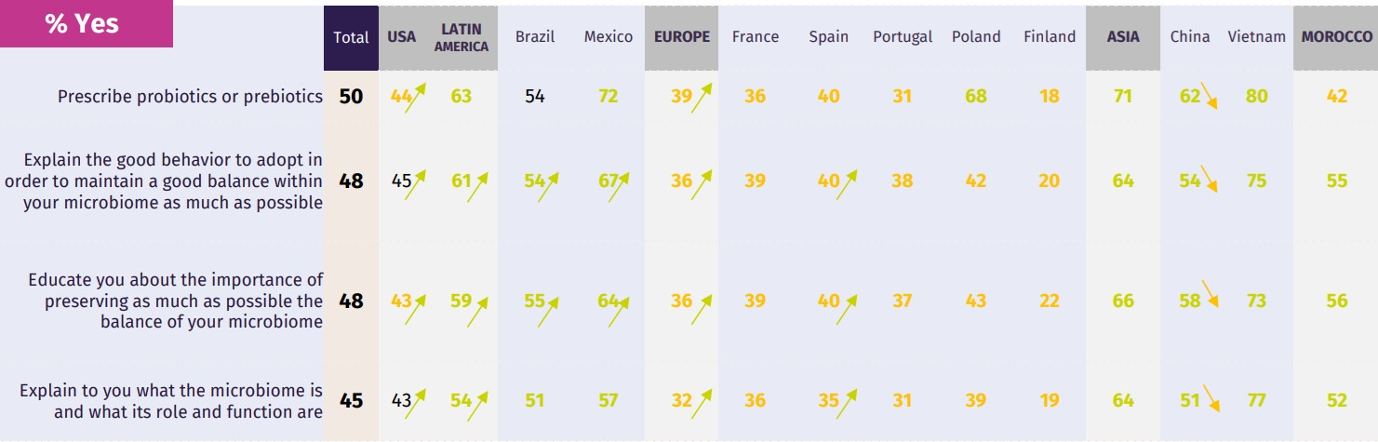
ΠΛΗΡΟΦΟΡΗΣΗ ΓΙΑ ΤΟ ΜΙΚΡΟΒΙΩΜΑ ΑΠΟ ΕΠΑΓΓΕΛΜΑΤΙΕΣ ΥΓΕΙΑΣ ΣΤΗΝ ΕΥΡΩΠΗ
International Microbiota Observatory, 2024

Slide 5
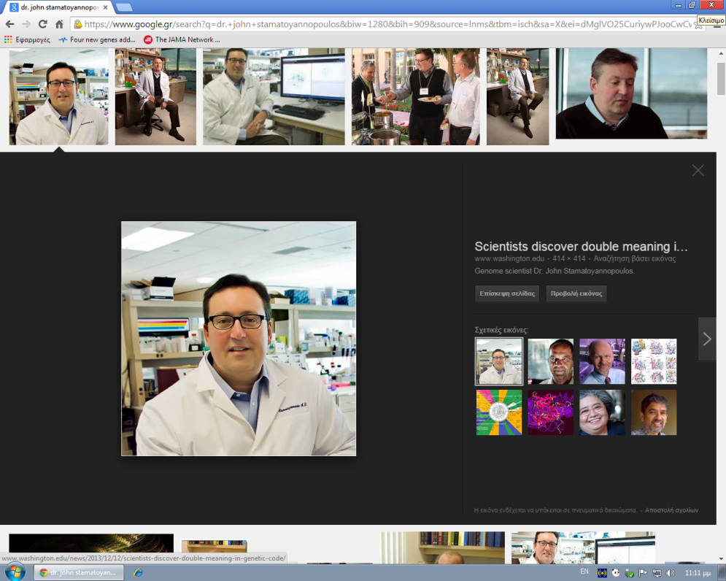
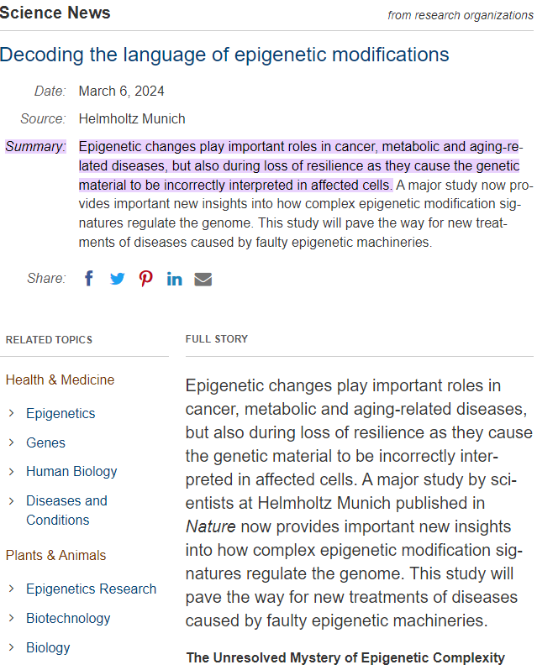
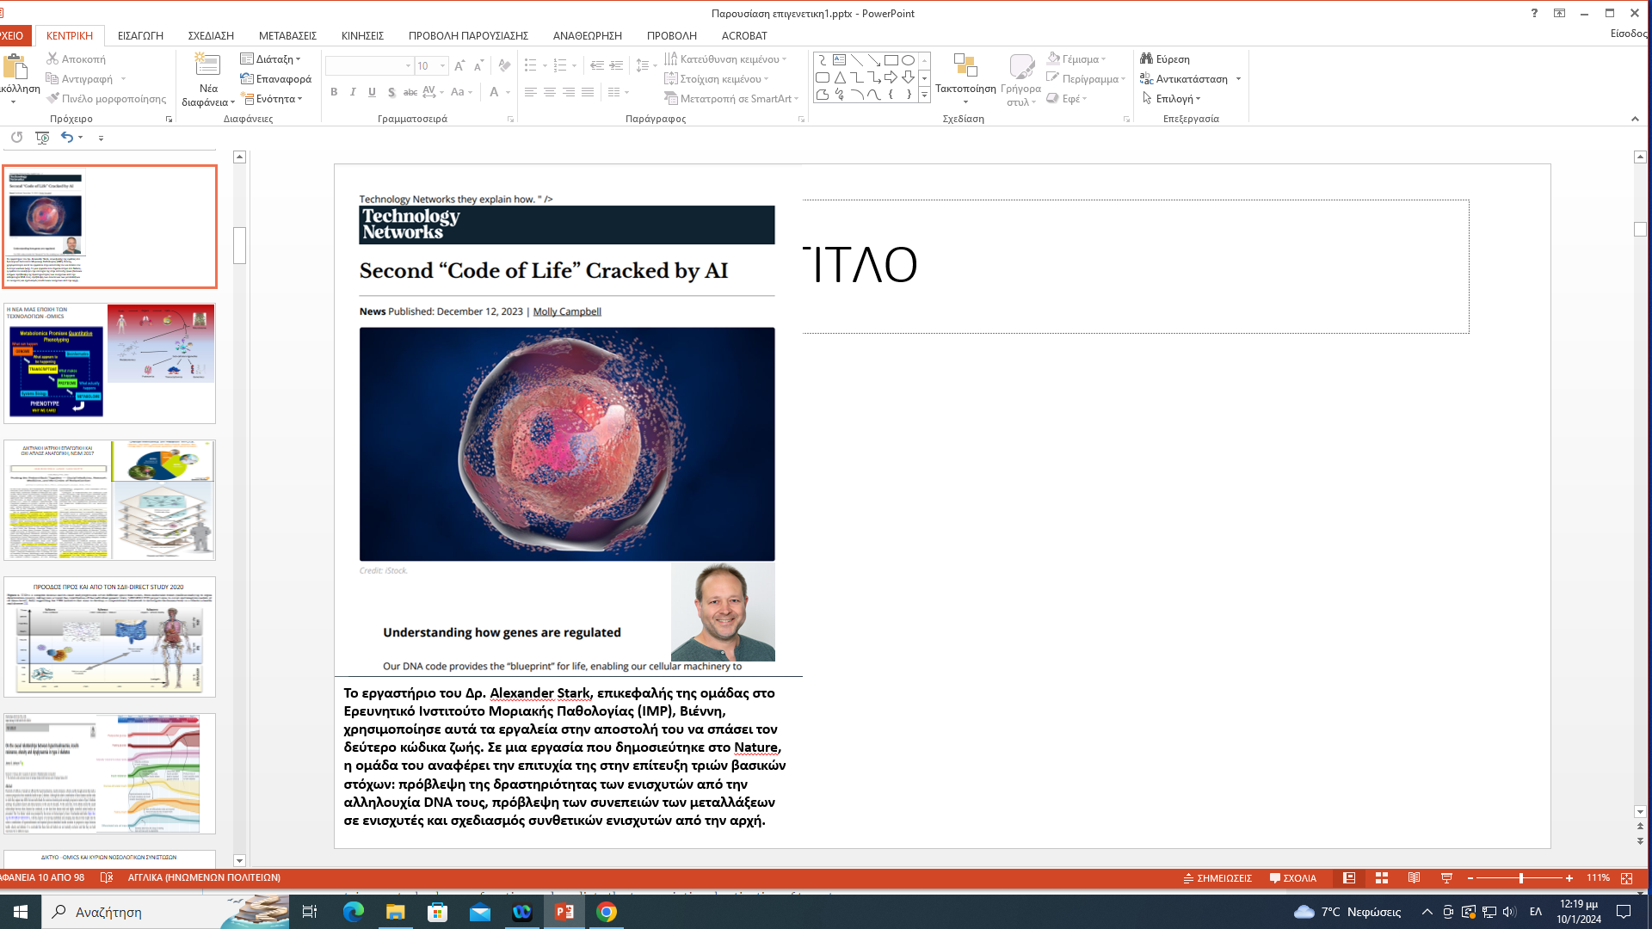

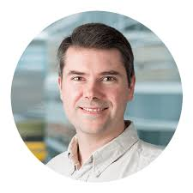
ΤΟ ΑΝΘΡΩΠΙΝΟ ΓΟΝΙΔΙΩΜΑ, 2024
ΒΑΣΙΚΕΣ ΓΝΩΣΕΙΣ:
3,101,804,739 base pairs
22 chromosomes plus X and Y
21,224 protein-coding genes + 3.000 new ones!
15,952 ncRNA genes, miRNA..: 2nd code
Dr.John Stamatoyannopoulos
Λιγότερο από το 4% του ανθρώπινου γονιδιώματος κωδικοποιεί πρωτεΐνες.Από 7.264 σύνολα μη κανονικών γονιδίων που εντοπίστηκαν, οι ερευνητές διαπίστωσαν ότι τουλάχιστον το ένα τέταρτο από αυτά θα μπορούσαν να δημιουργήσουν πρωτεΐνες, ΤΩΡΑ 2024.
Αυτό αντιστοιχεί σε τουλάχιστον 3.000 νέα γονίδια που κωδικοποιούν πεπτίδια για να προστεθούν στο Ανθρώπινο Γονιδίωμα, και η ομάδα υποψιάζεται ότι υπάρχουν δεκάδες χιλιάδες ακόμη, όλα παραλειπόμενα από προηγούμενες πρωτεωμικές τεχνικές.
Prof. Dr. Robert Schneider
Dr. Eric W Deutsch
Το 50% του ανθρώπινου γονιδιώματος αποτελείται από κινητά γενετικά στοιχεία.
Το 8% του ανθρώπινου DNA από ρετροϊούς έχει παίξει ζωτικό ρόλο στην ανθρώπινη εξέλιξη, όπως στον προσδιορισμό του ανθρώπινου πλακούντα, στις επιγενετικές αλλαγές στον εγκέφαλο και στα πεπτικά ένζυμα.
Τώρα, τα Polintons αποτελούν έναν νέο σύνδεσμο μεταξύ ιών, γονιδίων κινητων, το 4-8% προέρχεται από οριζόντιες-οικολογικές σχέσεις, με ρόλο στον μεταβολισμό.(ΜΕΛΕΤΗ Ν.ΧΡΙΣΤΑΚΗ)
Αυτή η συνολική ποσότητα λειτουργικού DNA και RNA + DNA μικροβιώματος ονομάζεται ολογονιδιωμα.

Slide 6
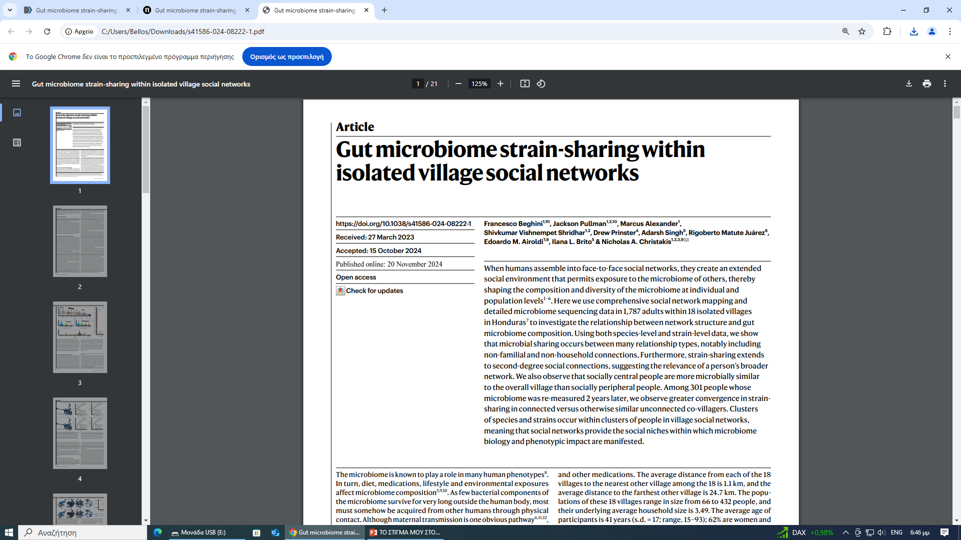
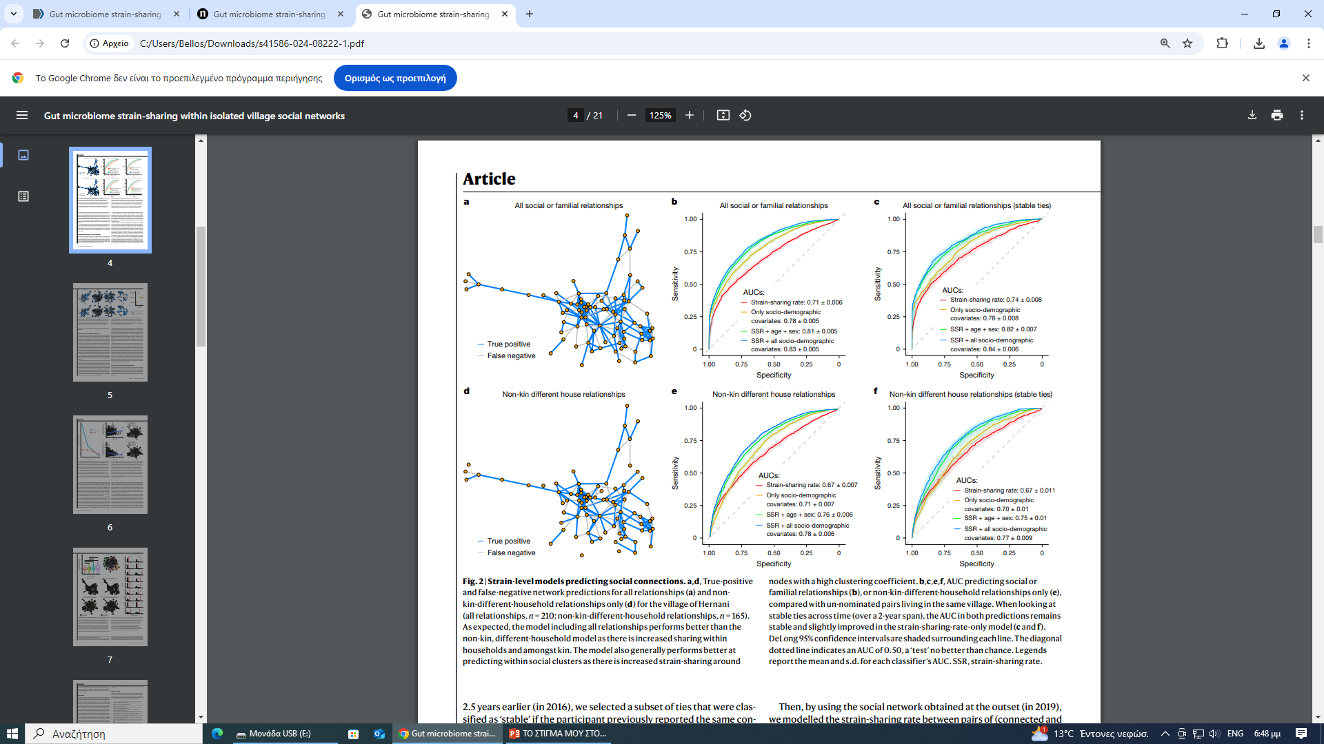
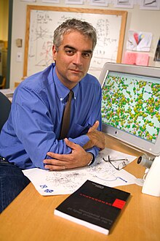
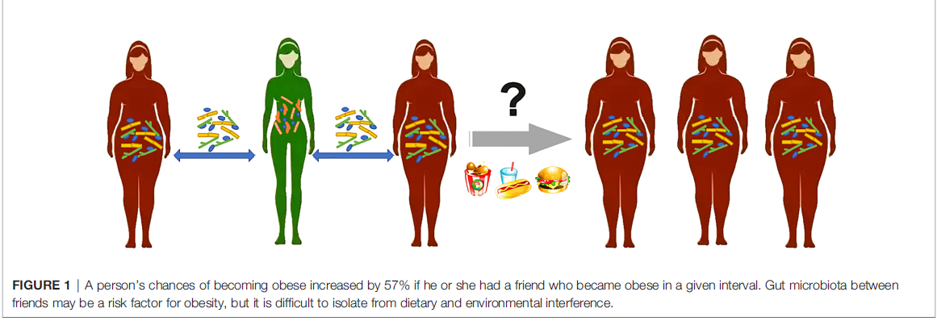

Slide 7
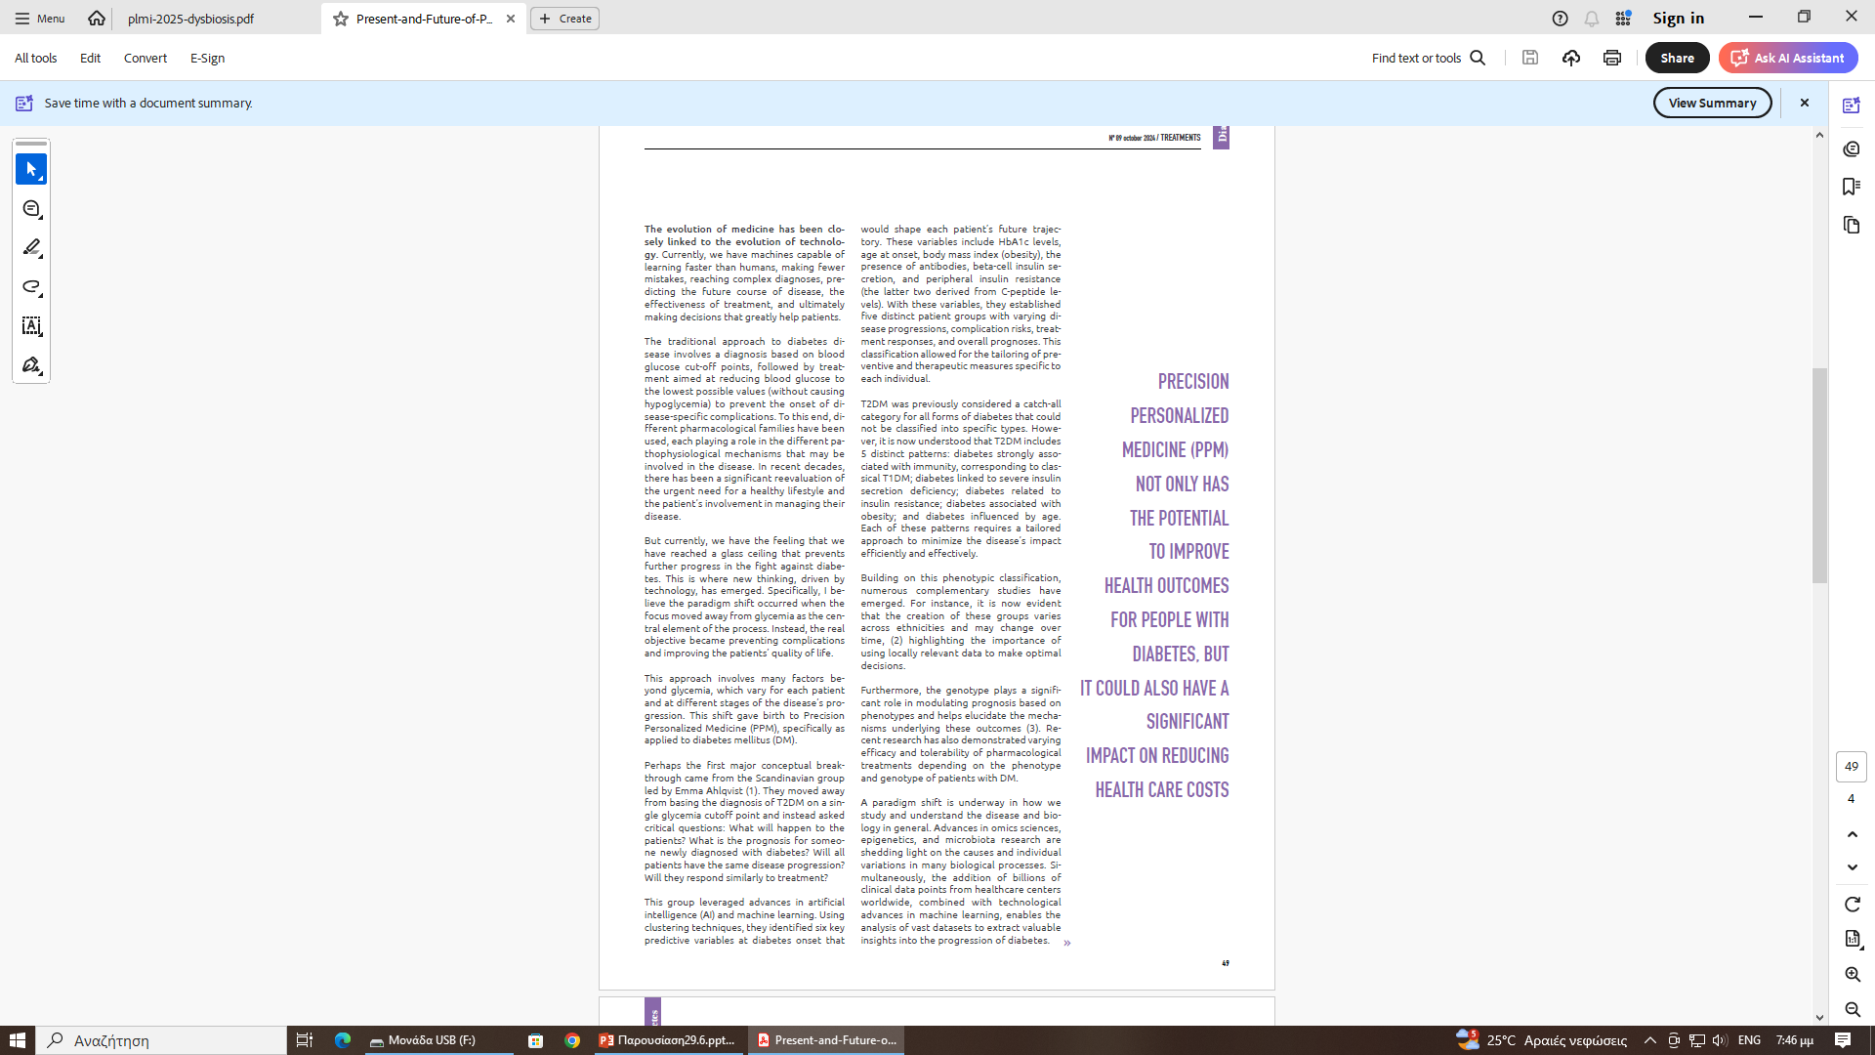
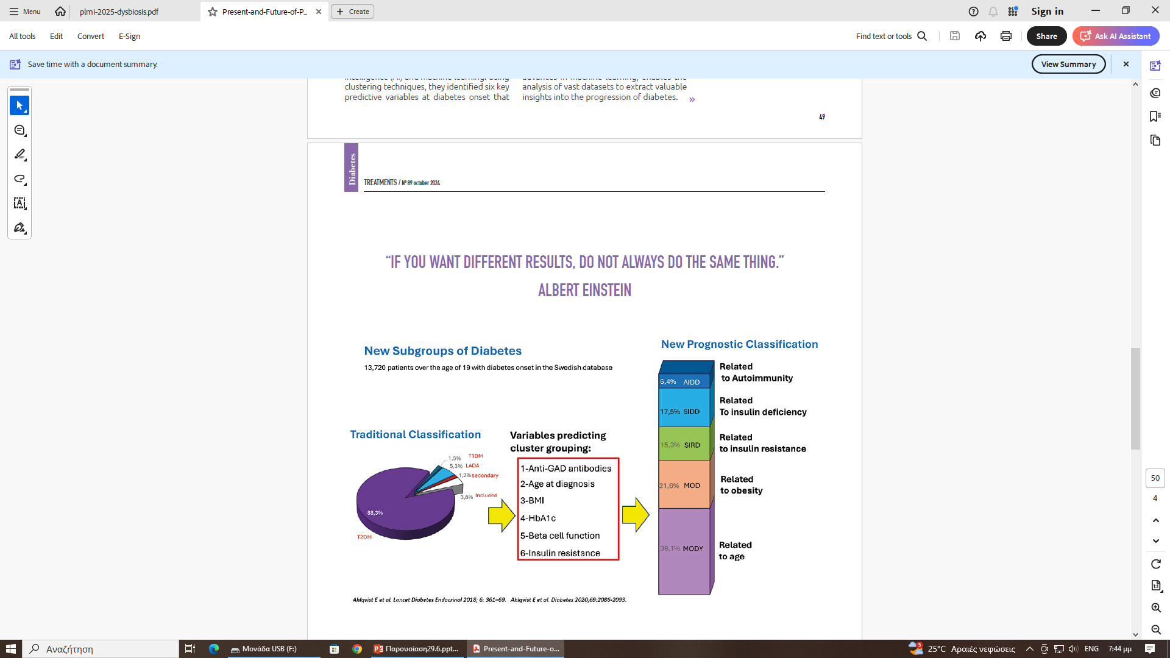
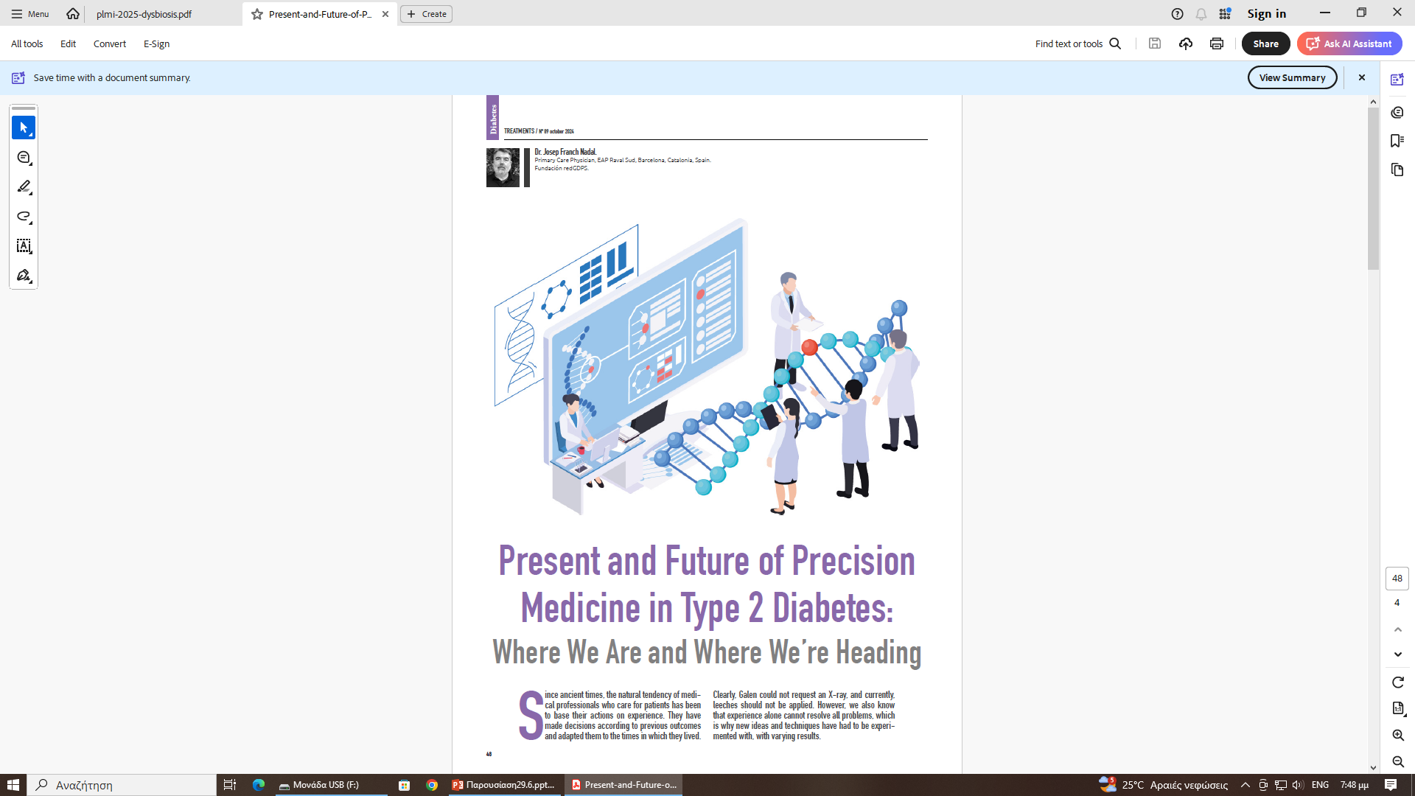
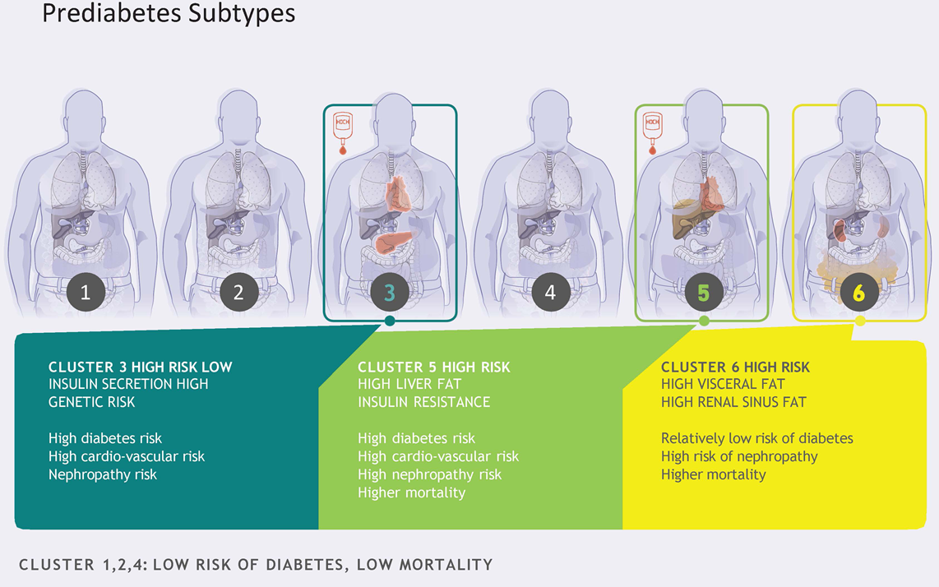
PARADIGM SHIFT-
ΑΛΛΑΓΗ ΕΠΙΣΤΗΜΟΝΙΚΟΥ ΥΠΟΔΕΙΓΜΑΤΟΣ

Slide 8
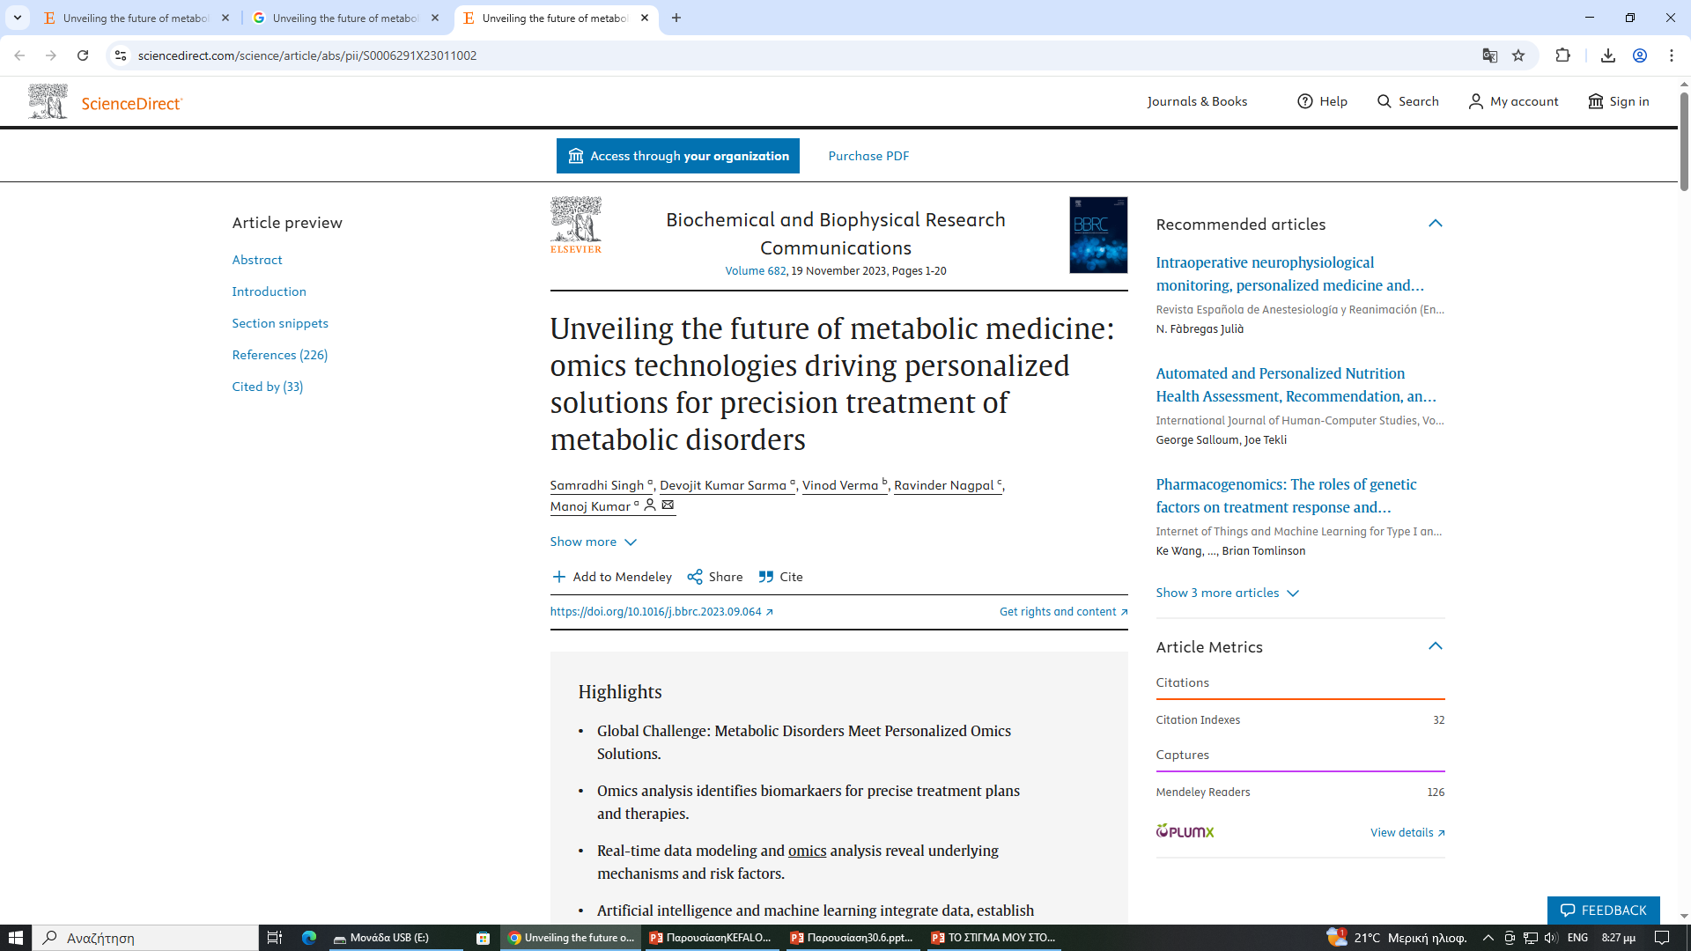
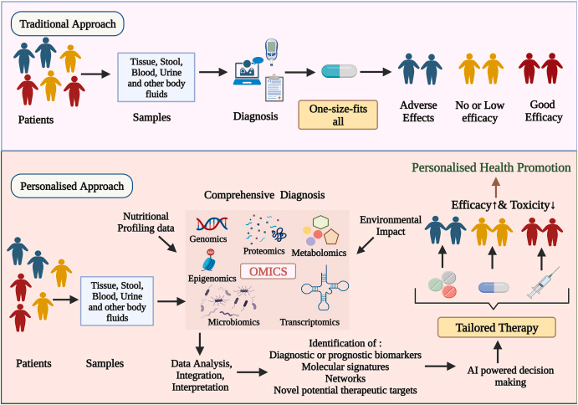
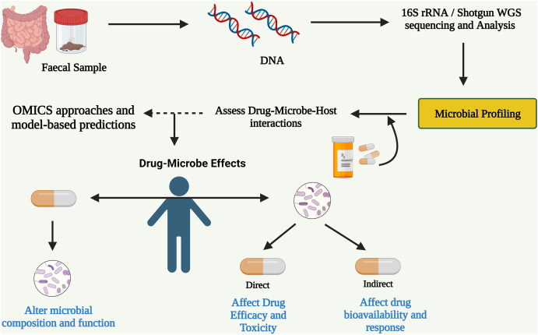

Slide 9
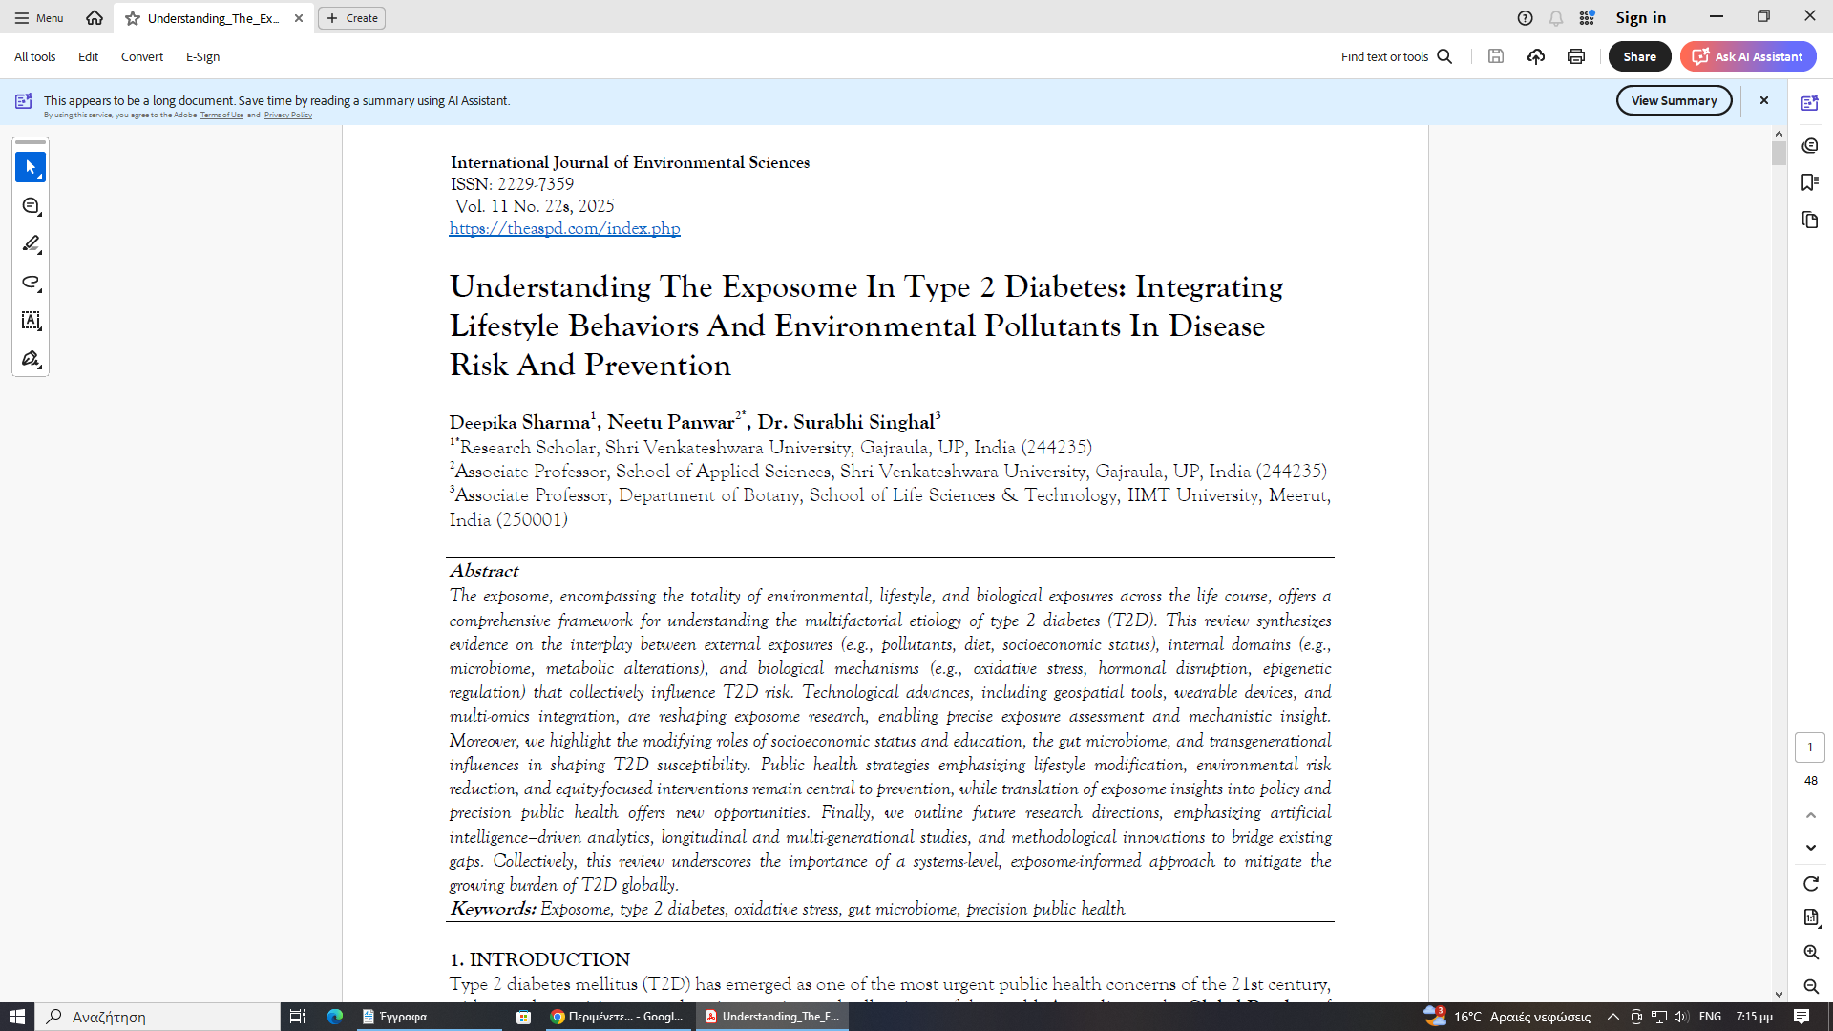
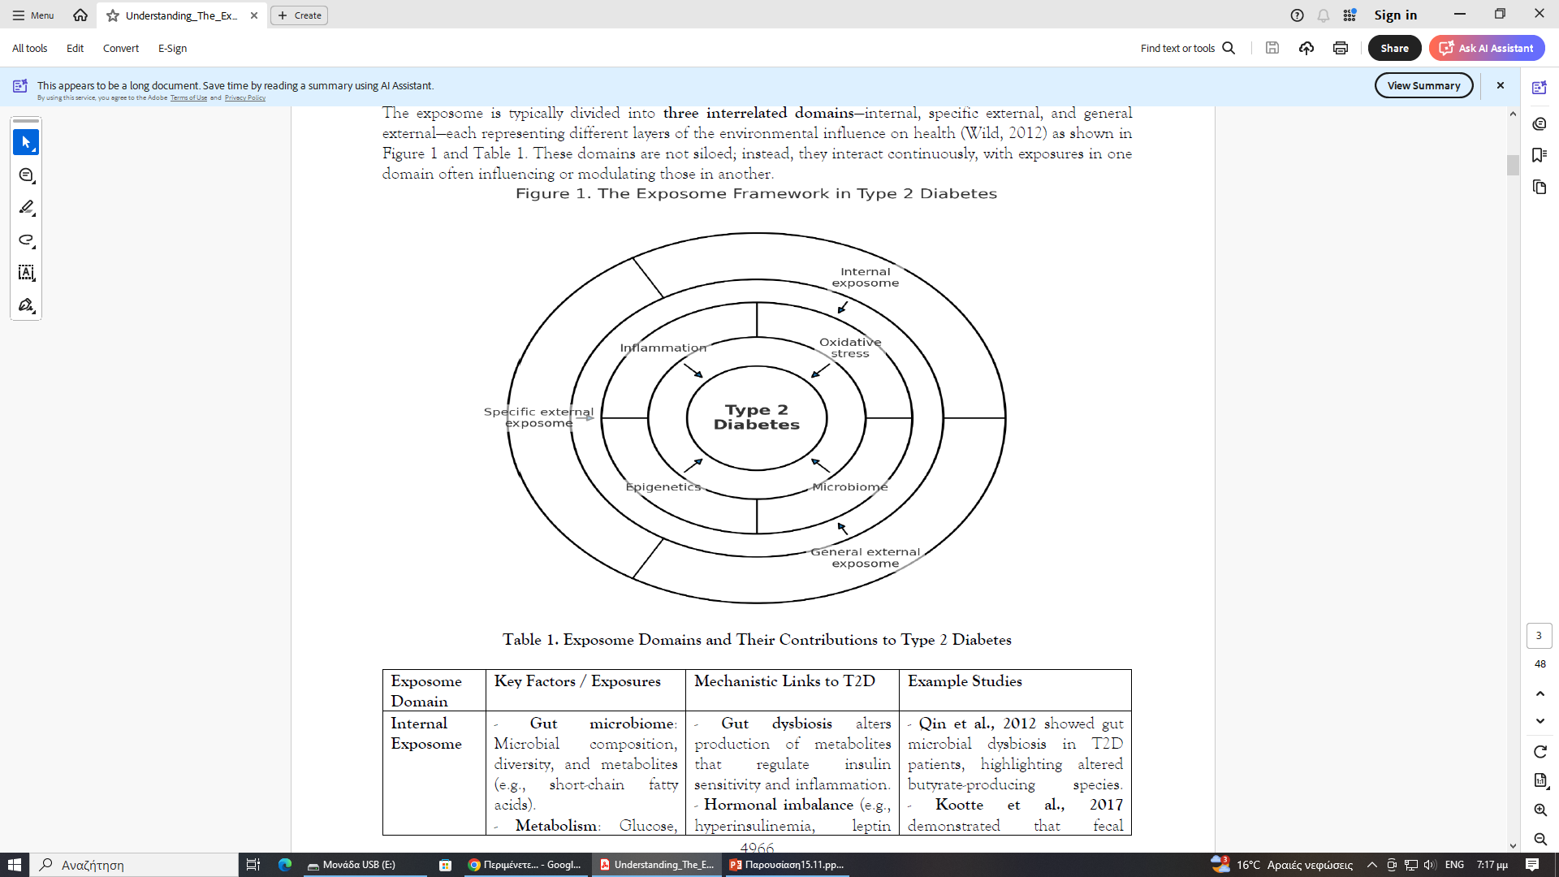
ΔΙΑΒΗΤΟΓΟΝΟ ΠΕΡΙΒΑΛΛΟΝ-ΕΞΩΤΕΡΙΚΟ ΚΑΙ ΕΣΩΤΕΡΙΚΟ

Slide 10
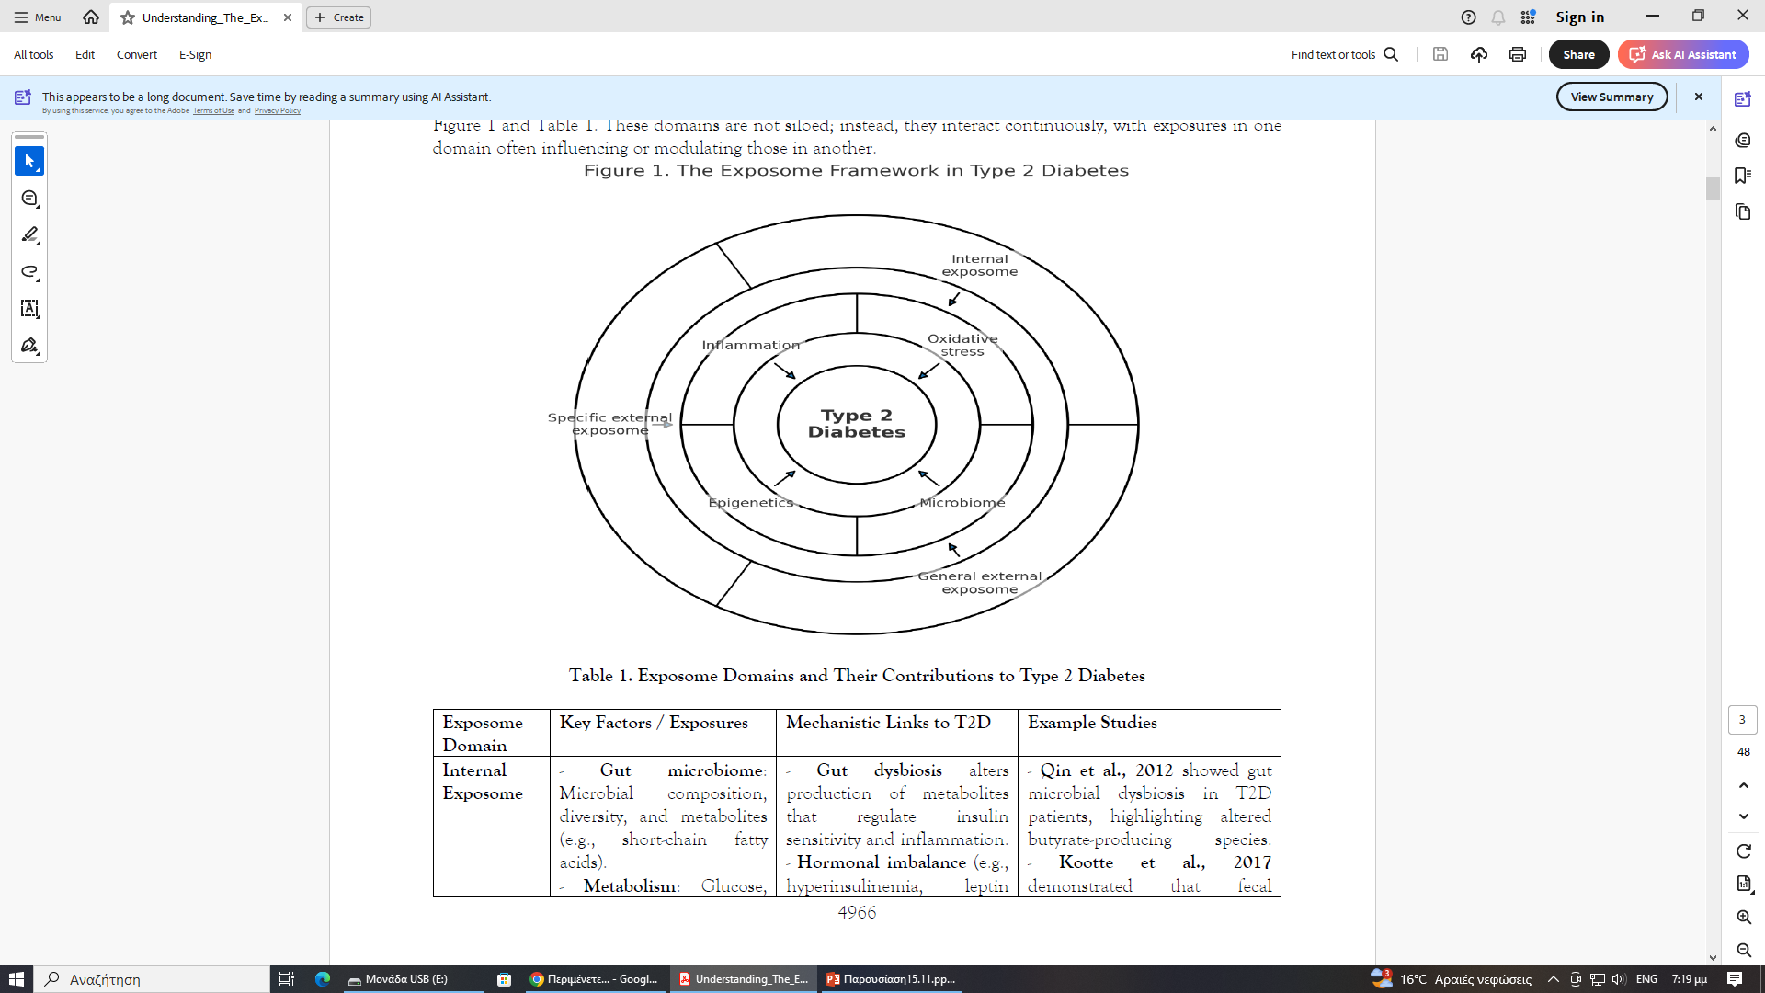
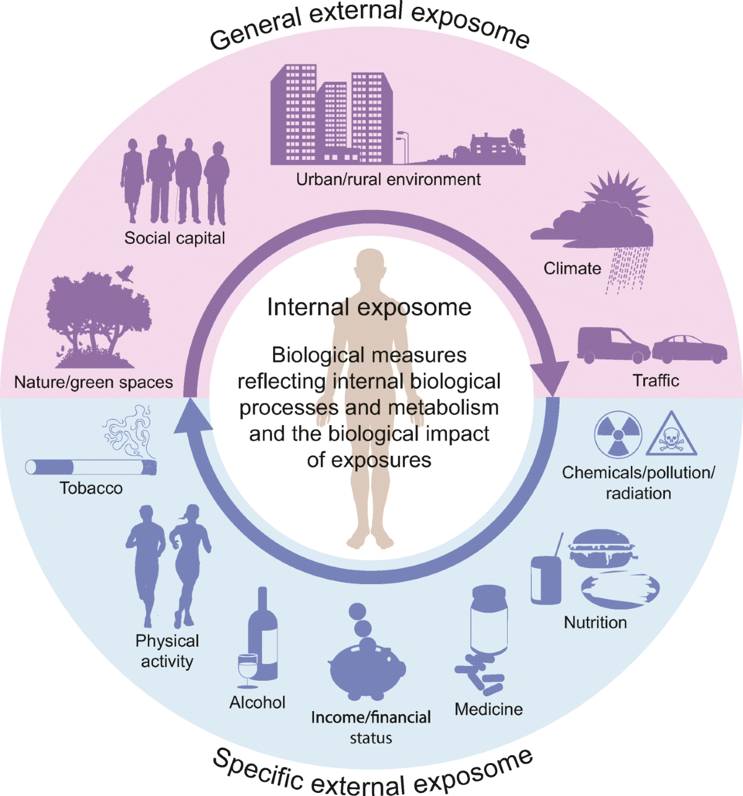
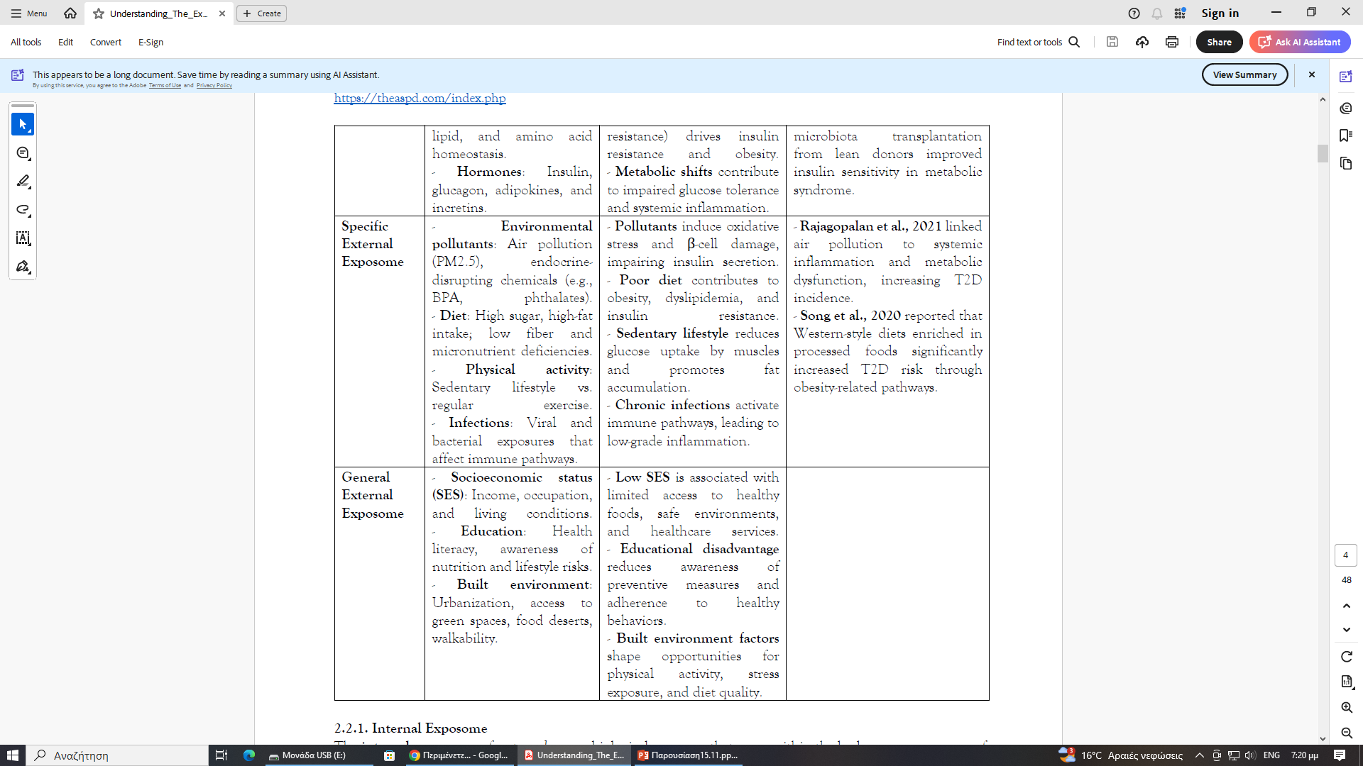
ULTRA PRECESSED

Slide 11
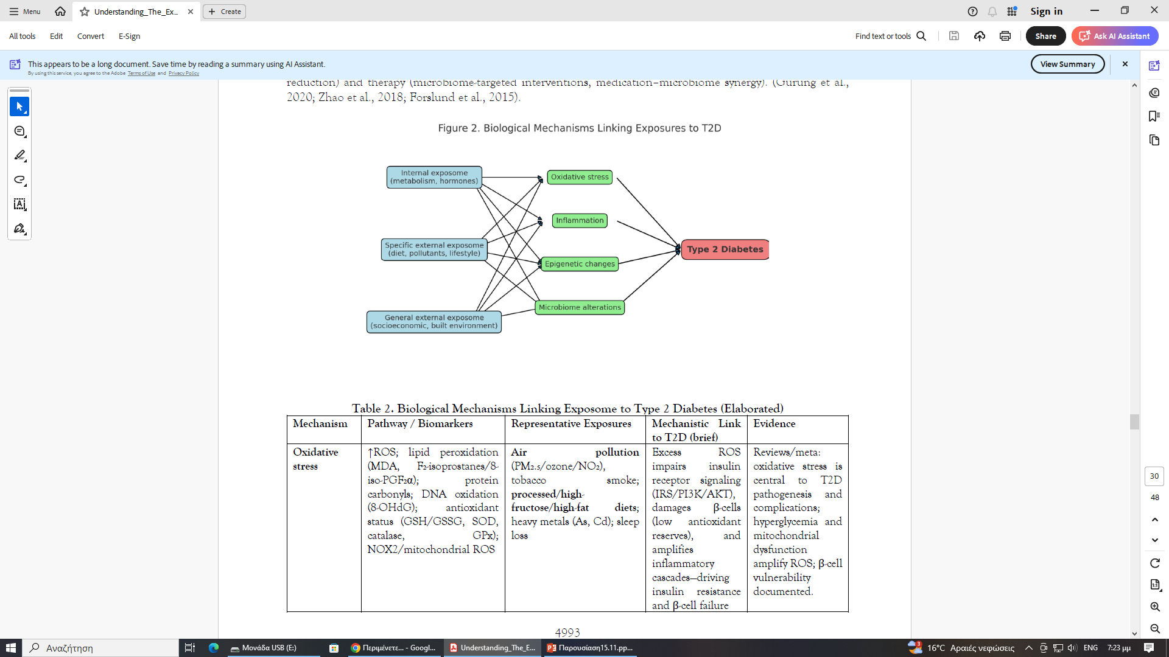

Slide 12
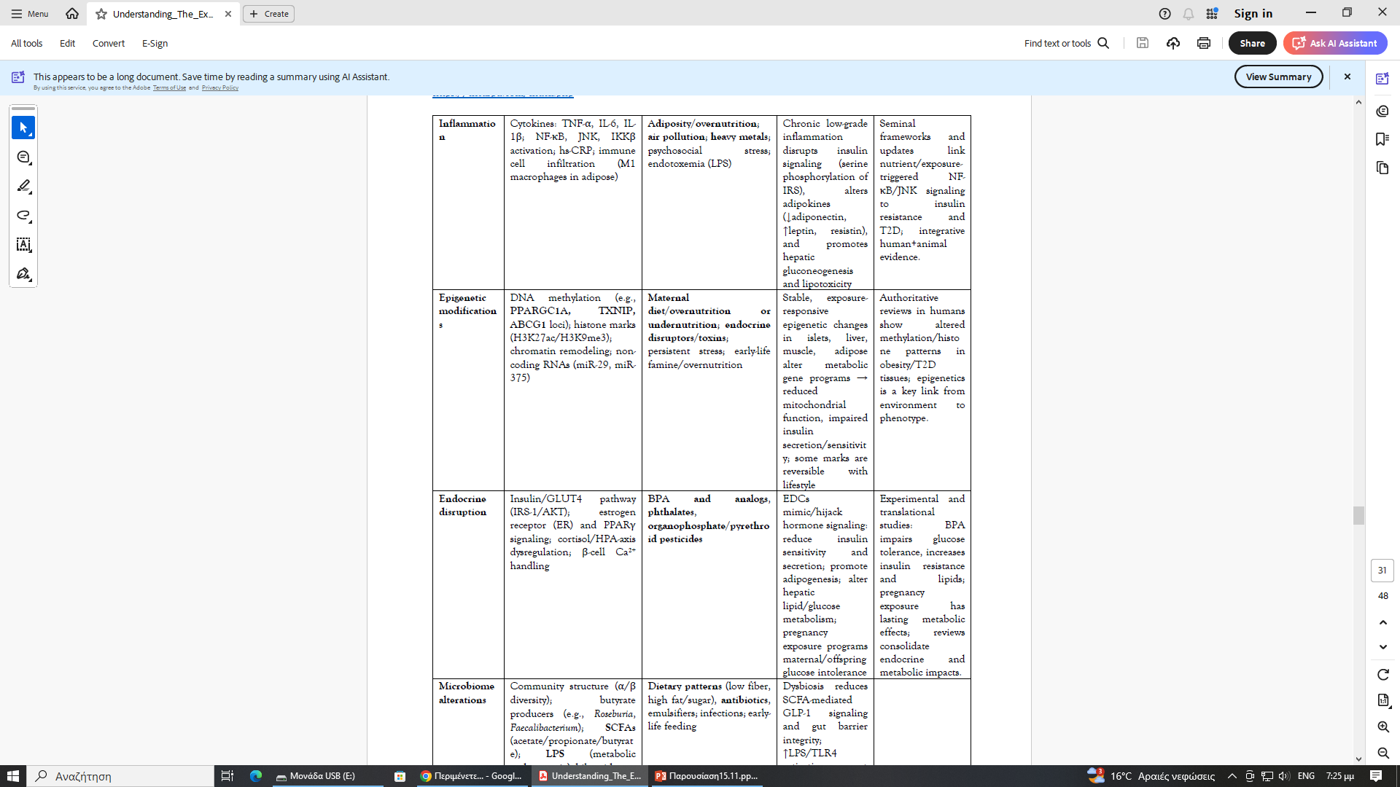

Slide 13
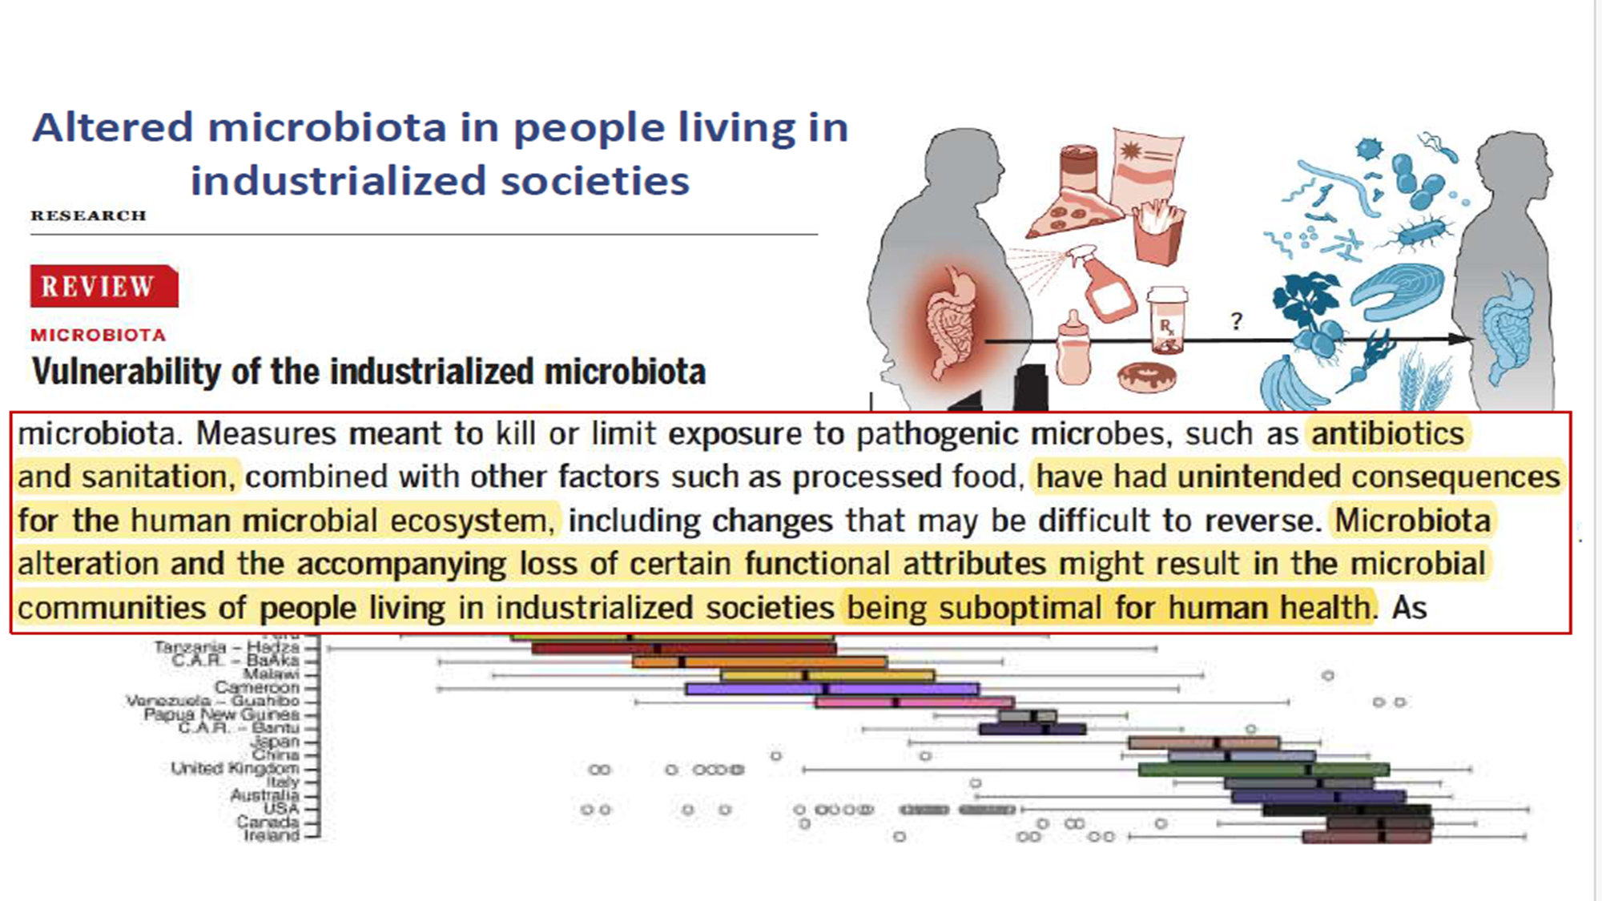
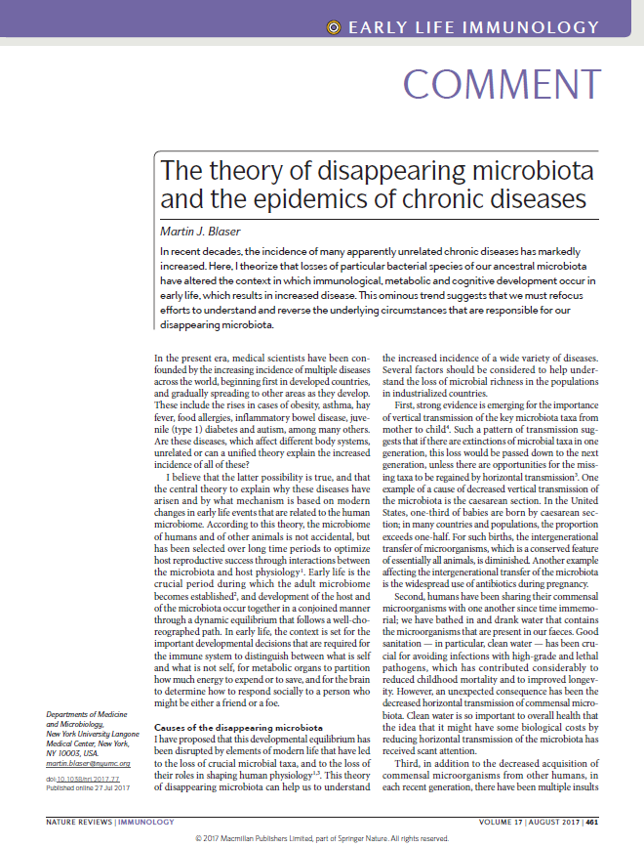
THEORY OF DISAPPEARING MICROBIOTA AND THE EPIDEMICS OF CHRONIC DISEASES-
ΚΟΜΒΙΚΟ ΣΗΜΕΙΟ

Slide 14
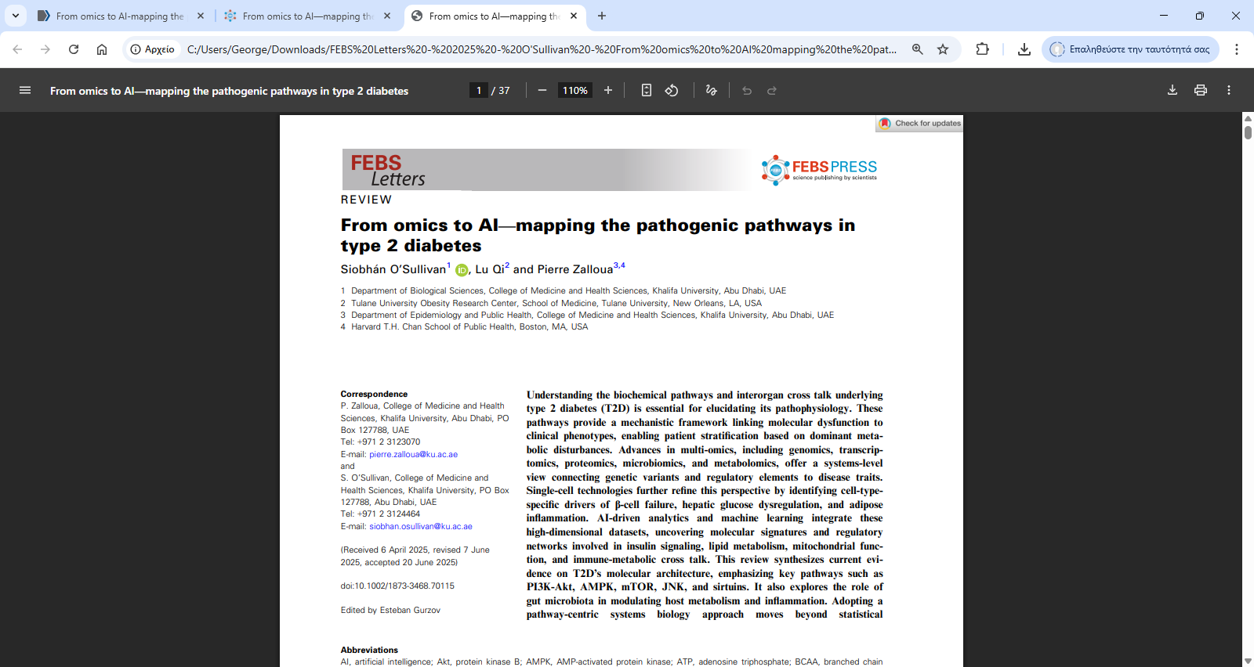
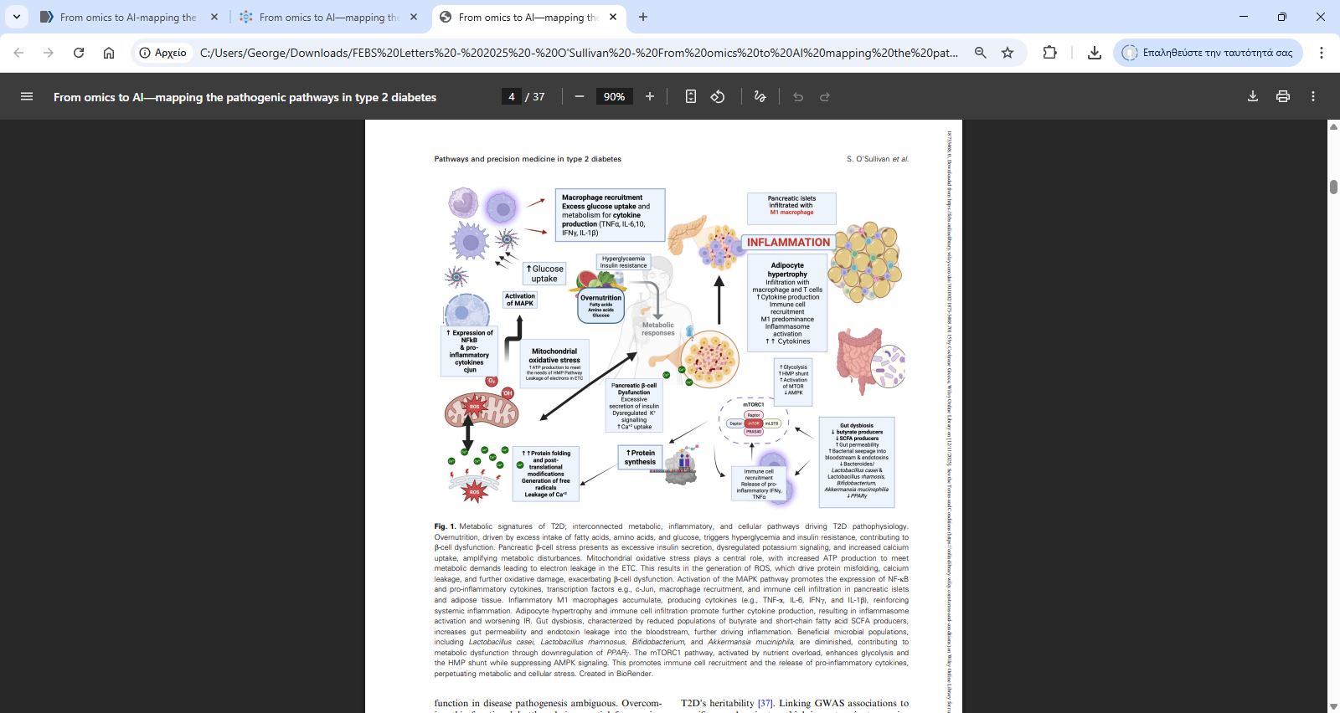

Slide 15
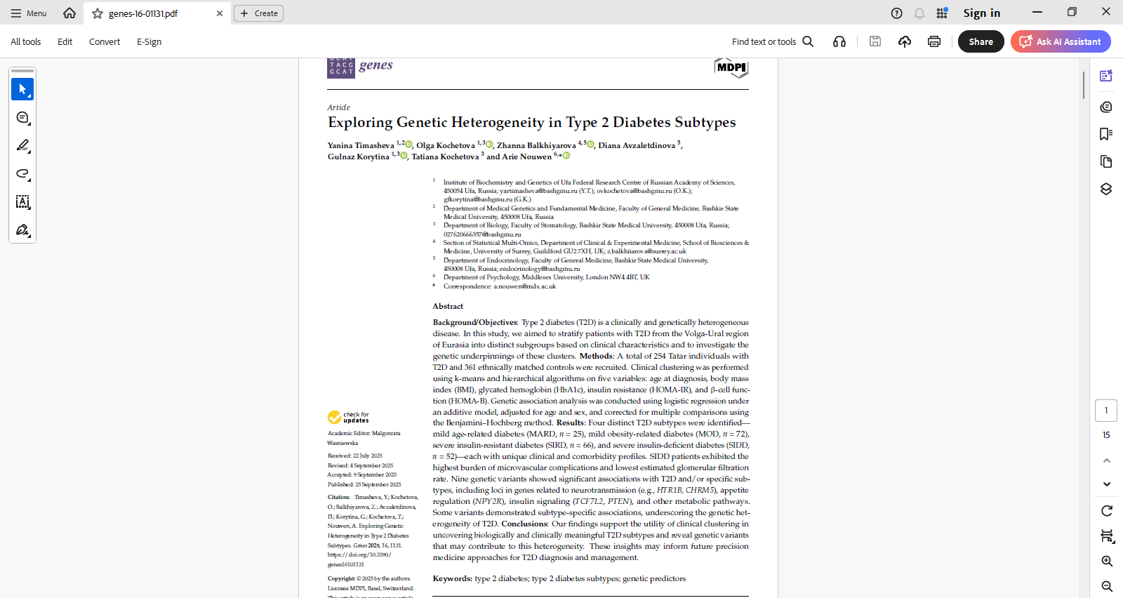
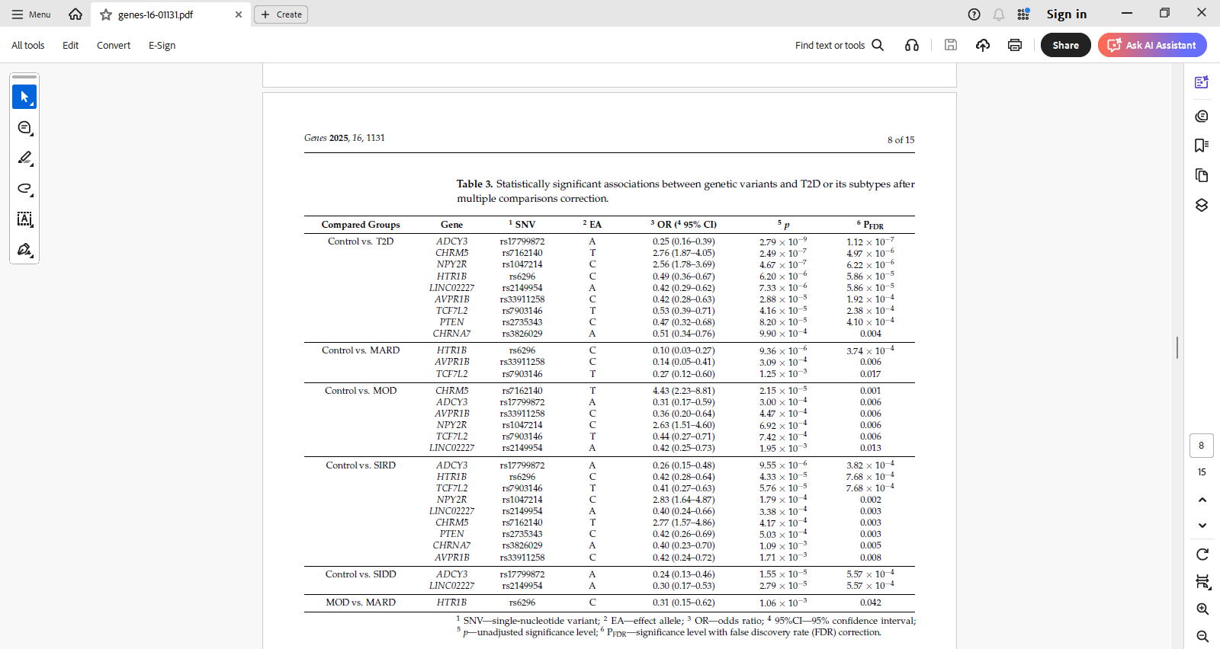

Slide 16
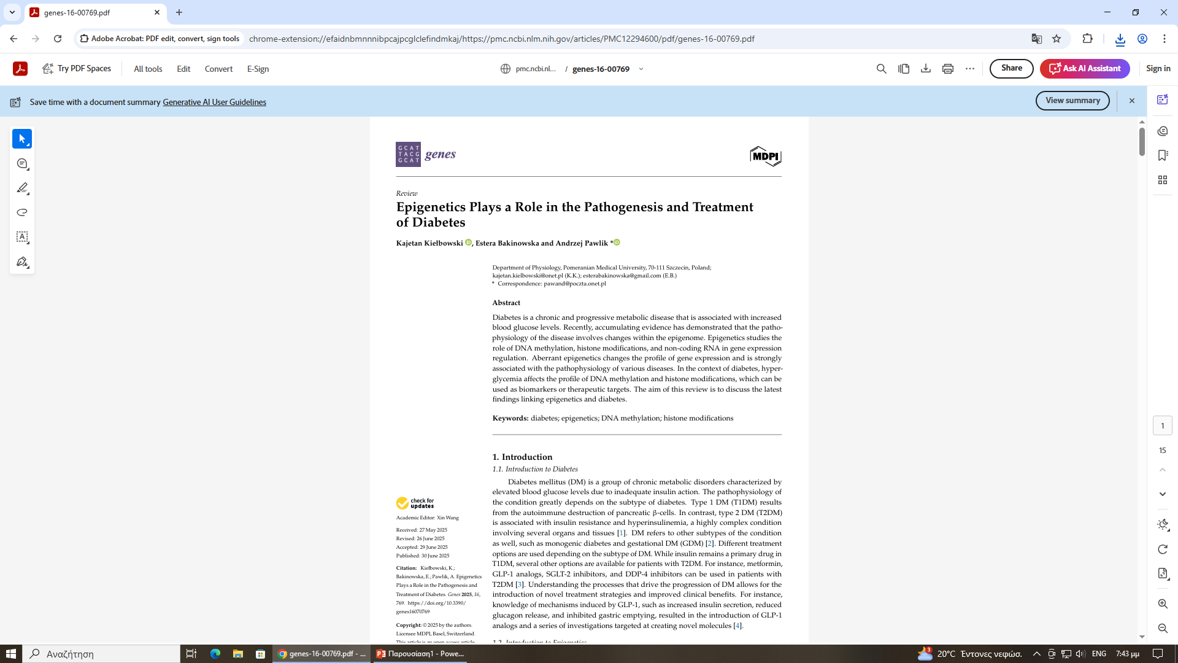
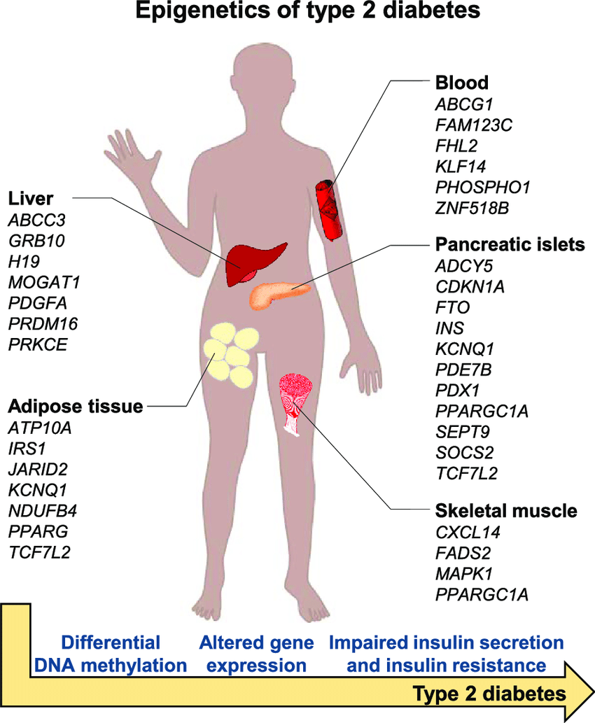
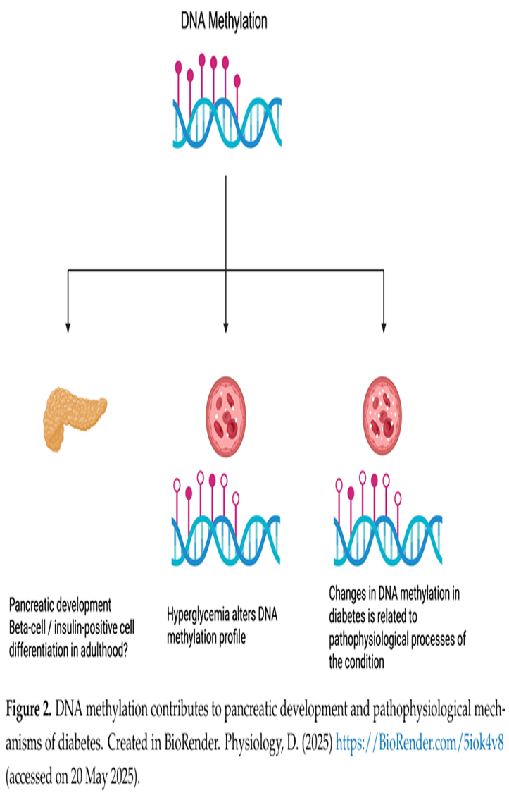

Slide 17

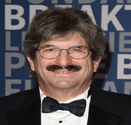
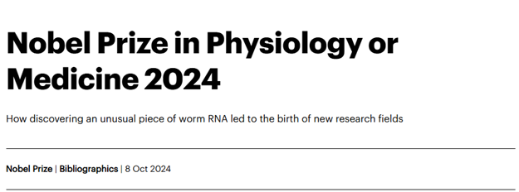
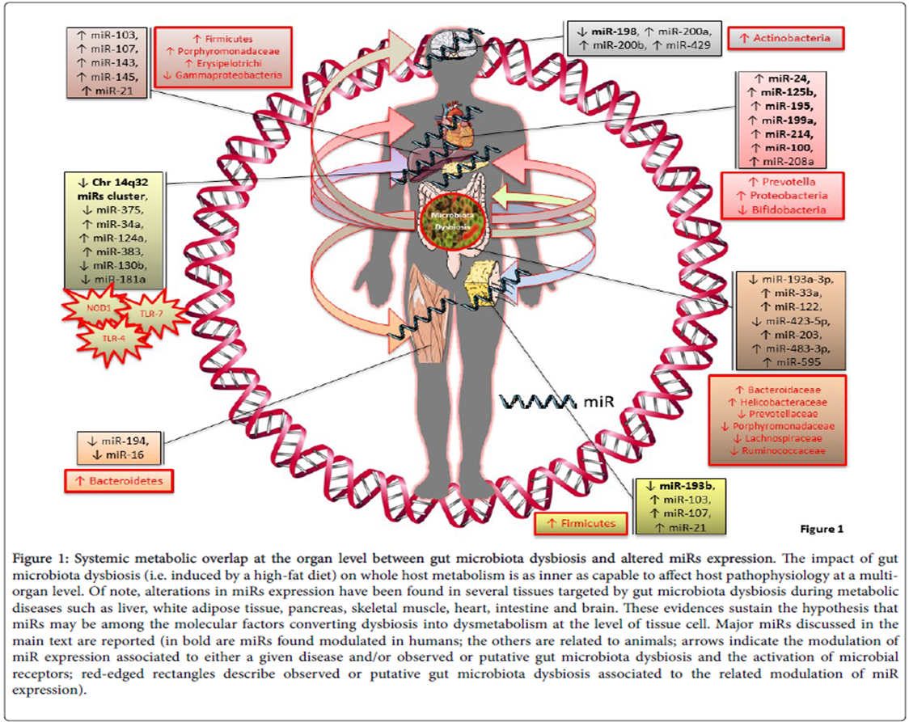
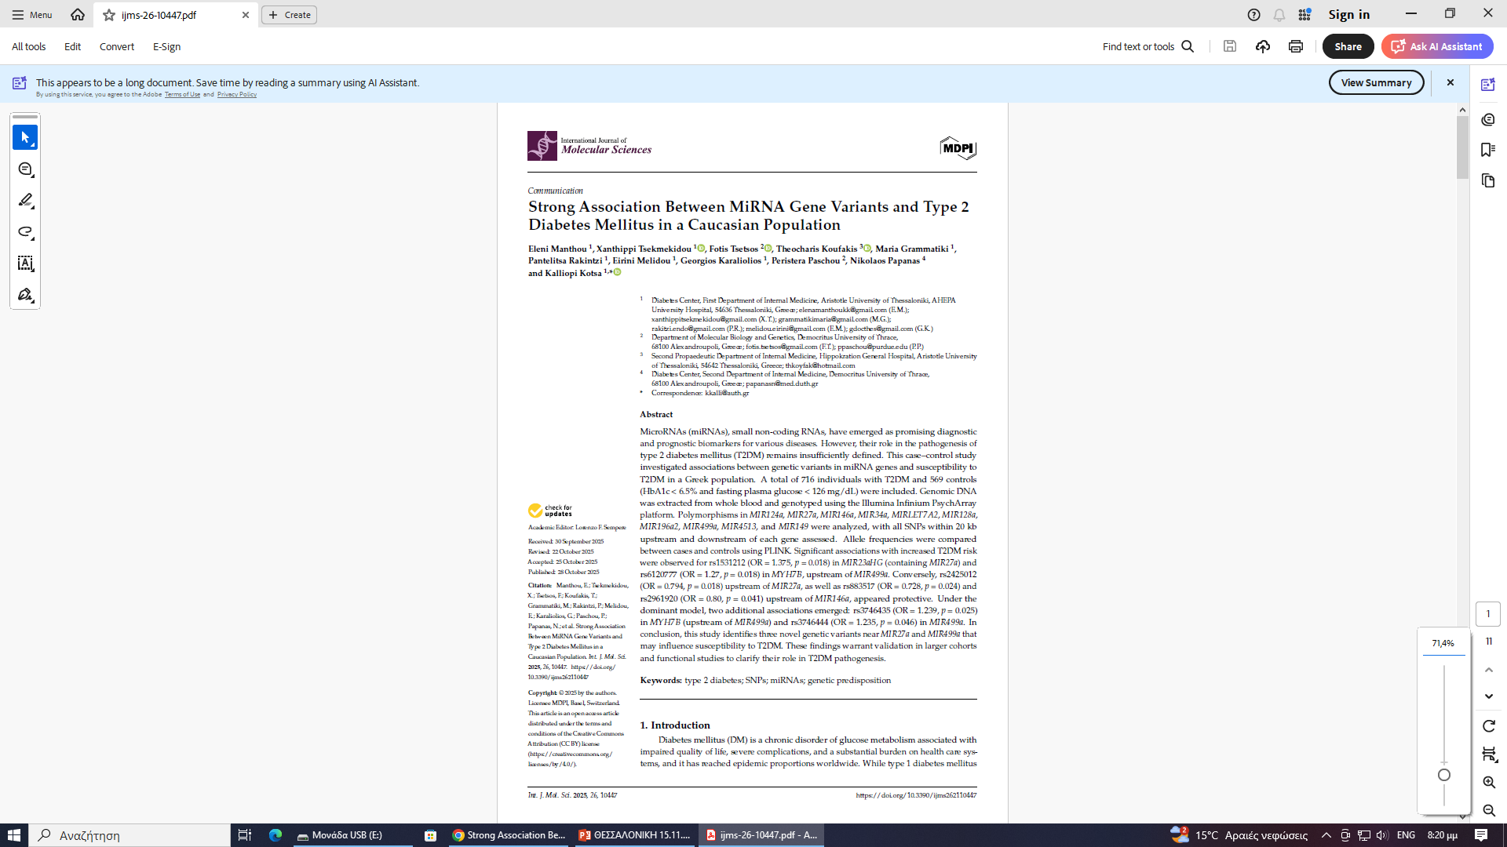
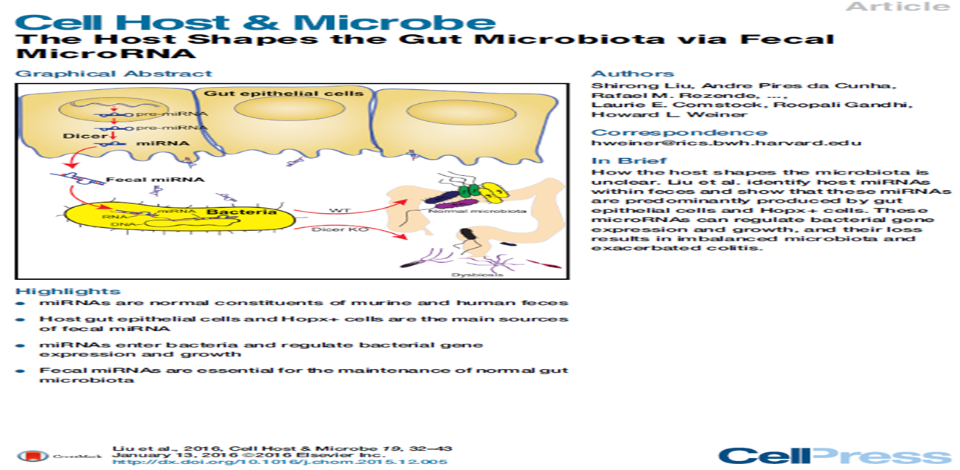
VICTOR AMBROS AND GARY RUVKUN

Slide 18
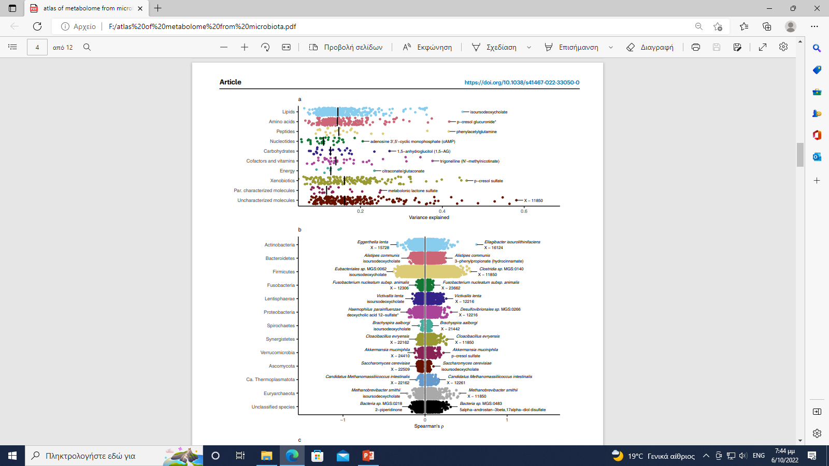
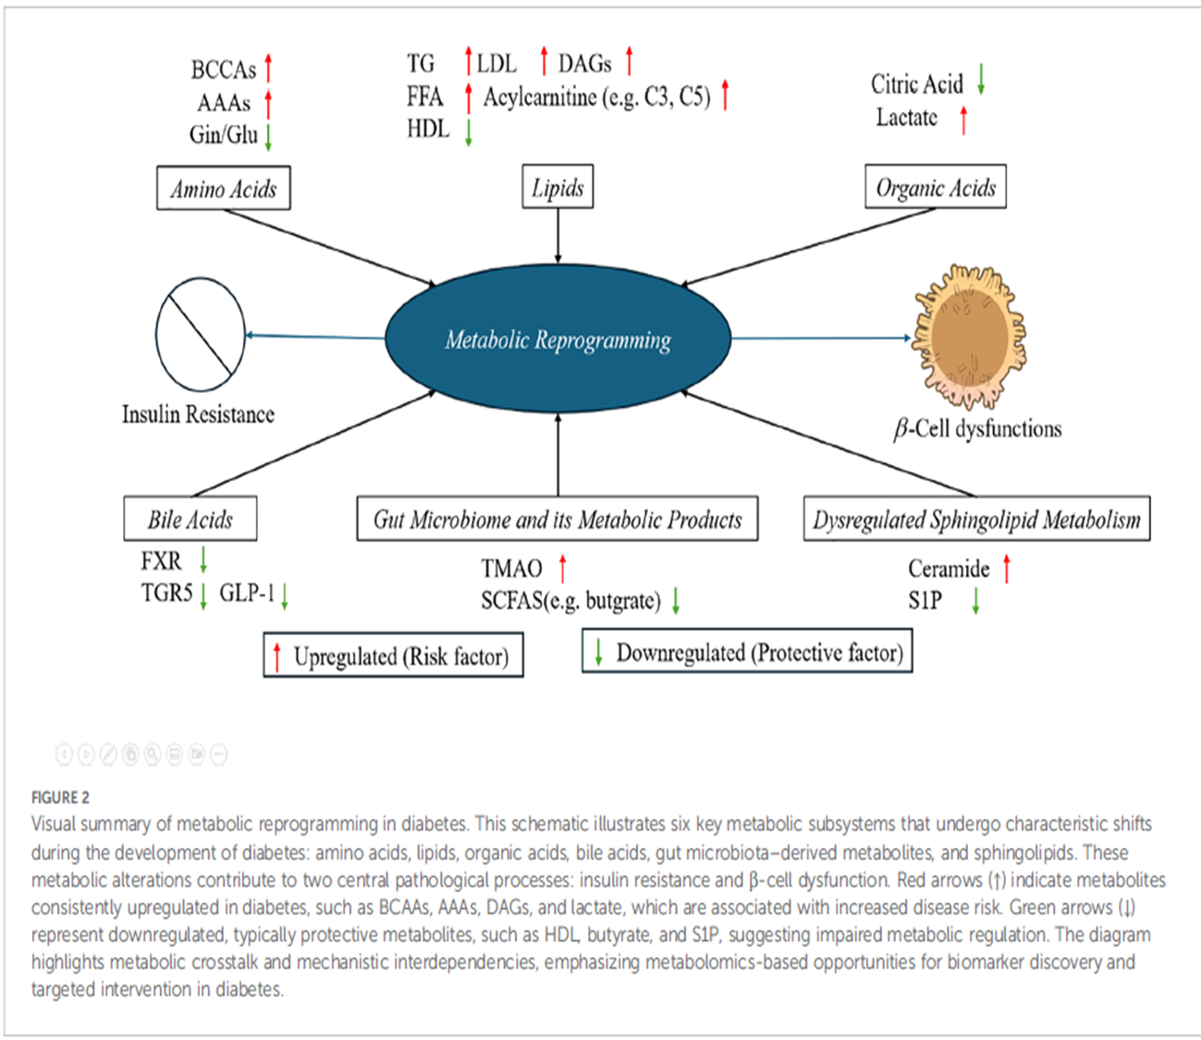
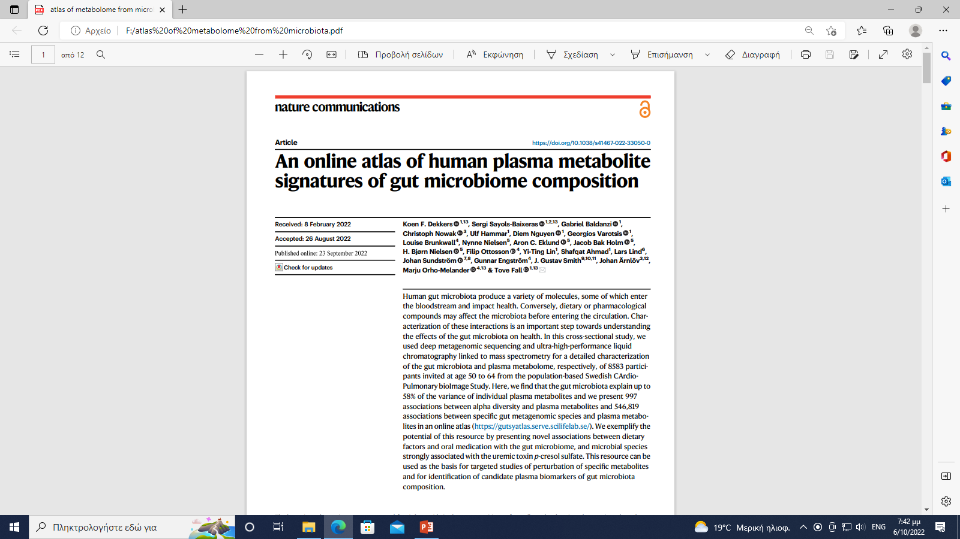
ΑΝΑΔΥΟΜΕΝΟΙ ΜΕΤΑΒΟΛΙΤΕΣ ΑΠΟ ΜΙΚΡΟΒΙΩΜΑ ΠΕΡ.60%!!!

Slide 19
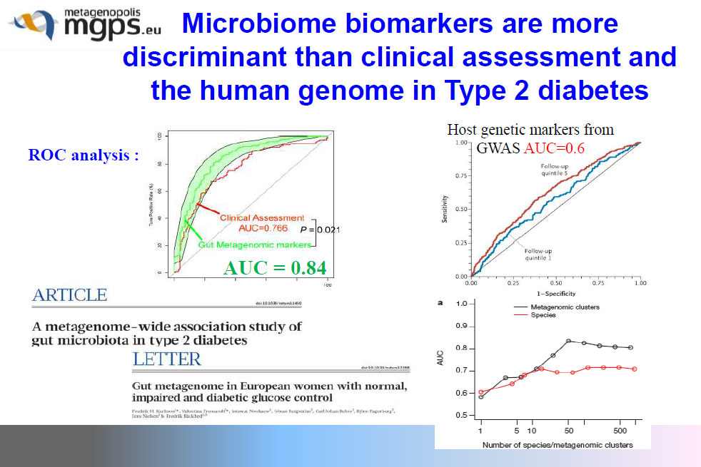

MICROBIOME BIOMARKERS
GENETIC BIOMARKERS
NEW METABOLOME BIOMARKERS

Slide 20




ΑΥΤΟΓΝΩΣΙΑ=43%:57%(ΜΙΚΡΟΒΙΩΜΑ)
WE ARE NOT STERILE,
ECOLOGICAL APPROACH-BALANCE

Slide 21



PH

Slide 22



ΟΡΙΟΘΕΤΗΣΗ ΜΙΚΡΟΒΙΩΜΑΤΟΣ

Slide 23




https://www.researchgate.net/The-gut-microbiota-and-human-health-Schematic-illustration-of-how-the-gut-microbiota_fig1_389895935

Slide 24


WHERE MAN MEETS THE MICROBE-A DYNAMIC INTERPLAY AND MODERN EPIDEMIOLOGY.

Slide 25



Slide 26



ΑΡΧΗ ΣΟΦΙΑΣ Η ΤΩΝ ΟΝΟΜΑΤΩΝ ΕΠΙΣΚΕΨΙΣ:
ΑΝΤΙΣΘΕΝΗΣ
ΣΥΓΧΡΟΝΟΣ ΟΡΙΣΜΟΣ ΜΙΚΡΟΒΙΩΜΑΤΟΣ:
ΟΙΚΟ-ΟΜΟΙΟ-ΔΥΝΑΜΙΚΗ ΠΡΟΣΕΓΓΙΣΗ

Slide 27



Developmental phase (3 to 14 months of age) Η ΜΕΓΑΛΗ ΣΗΜΑΣΙΑ ΤΩΝ 1000 ΠΡΩΤΩΝ ΗΜΕΡΩΝ
Transitional phase (15 to 30 months of age)
Stable phase (31 to 46 months of age)

Slide 28



Slide 29



Slide 30



Slide 31


ΤΟ ΧΡΗΜΑΤΟΔΟΤΟΥΜΕΝΟ ΑΠΟ ΤΗΝ ΕΕ ΕΡΓΟ «ΔΡΑΣΗ ΓΙΑ ΤΟ ΑΝΘΡΩΠΙΝΟ ΜΙΚΡΟΒΙΩΜΑ» ΔΙΑΤΥΠΩΣΕ ΣΥΣΤΑΣΕΙΣ ΣΧΕΤΙΚΑ ΜΕ ΤΗΝ ΕΠΙΣΤΗΜΟΝΙΚΗ ΣΥΝΑΙΝΕΣΗ ΣΧΕΤΙΚΑ ΜΕ ΤΑ ΑΝΑΛΥΤΙΚΑ ΕΡΓΑΛΕΙΑ, ΜΕ ΣΚΟΠΟ ΤΗ ΔΙΑΣΦΑΛΙΣΗ ΤΗΣ ΣΥΝΟΧΗΣ ΣΤΟΝ ΤΡΟΠΟ ΔΙΕΞΑΓΩΓΗΣ ΤΗΣ ΕΡΕΥΝΑΣ ΓΙΑ ΤΟ ΜΙΚΡΟΒΙΩΜΑ ΚΑΙ ΤΗ ΔΗΜΙΟΥΡΓΙΑ ΜΙΑΣ ΒΑΣΗΣ ΔΕΔΟΜΕΝΩΝ ΣΥΜΒΑΤΗΣ ΜΕ ΤΟ ΠΡΟΤΥΠΟ FAIR (ΕΥΡΕΣΗ, ΠΡΟΣΒΑΣΙΜΟΤΗΤΑ, ΔΙΑΛΕΙΤΟΥΡΓΙΚΟΤΗΤΑ, ΕΠΑΝΑΧΡΗΣΙΜΟΠΟΙΗΣΗ) ΓΙΑ ΤΟΝ ΧΕΙΡΙΣΜΟ ΚΑΙ ΤΗΝ ΑΠΟΘΗΚΕΥΣΗ ΔΕΔΟΜΕΝΩΝ ΠΟΥ ΣΧΕΤΙΖΟΝΤΑΙ ΜΕ ΤΟ ΑΝΘΡΩΠΙΝΟ ΜΙΚΡΟΒΙΩΜΑ ΚΑΙ ΤΟΝ ΞΕΝΙΣΤΗ, 2025.
Η ΝΕΑ ΣΥΝΑΙΝΕΣΗ ΓΙΑ ΤΟ ΥΓΙΕΣ ΜΙΚΡΟΒΙΩΜΑ ΕΙΣΑΓΕΙ ΤΗΝ ΕΝΝΟΙΑ ΤΟΥ «ΥΓΙΟΥΣ ΛΕΙΤΟΥΡΓΙΚΟΥ ΠΥΡΗΝΑ», Η ΟΠΟΙΑ ΑΝΑΦΕΡΕΤΑΙ ΣΕ ΕΝΑ ΥΠΟΣΥΝΟΛΟ ΒΑΣΙΚΩΝ ΜΕΤΑΒΟΛΙΚΩΝ ΚΑΙ ΦΥΣΙΟΛΟΓΙΚΩΝ ΛΕΙΤΟΥΡΓΙΩΝ ΤΟΥ ΜΙΚΡΟΒΙΩΜΑΤΟΣ, ΑΝΕΞΑΡΤΗΤΑ ΑΠΟ ΤΗΝ ΑΤΟΜΙΚΗ ΤΟΥΣ ΤΑΞΙΝΟΜΙΚΗ ΣΥΝΘΕΣΗ. ΕΠΟΜΕΝΩΣ, ΕΝΑΣ ΤΕΤΟΙΟΣ «ΛΕΙΤΟΥΡΓΙΚΟΣ ΠΥΡΗΝΑΣ» ΕΠΙΤΡΕΠΕΙ ΤΗ ΣΥΓΚΡΙΣΗ ΑΤΟΜΩΝ ΜΕ ΔΥΝΗΤΙΚΑ ΔΙΑΦΟΡΕΤΙΚΗ ΜΙΚΡΟΒΙΑΚΗ ΣΥΝΘΕΣΗ ΚΑΙ ΤΗ ΔΙΑΧΡΟΝΙΚΗ ΠΑΡΑΚΟΛΟΥΘΗΣΗ ΤΟΥ ΙΔΙΟΥ ΑΤΟΜΟΥ ΚΑΙ ΤΗΣ ΛΕΙΤΟΥΡΓΙΚΟΤΗΤΑΣ ΤΟΥ ΜΙΚΡΟΒΙΩΜΑΤΟΣ ΣΕ ΔΙΑΦΟΡΕΤΙΚΕΣ ΟΙΚΟΛΟΓΙΚΕΣ ΘΕΣΕΙΣ ΤΟΥ ΣΩΜΑΤΟΣ.

Slide 32


+GUT-ARTERIES AXIS
2025: 13 AXΕS

Slide 33



Slide 34




Slide 35




Slide 36




Slide 37






Slide 38





Slide 39

ΒΑΣΙΚΗ ΣΥΜΒΟΥΛΗ:
Το ανθρώπινο μικροβίωμα του εντέρου, μια σύνθετη και ποικιλόμορφη κοινότητα μικροοργανισμών, παίζει κρίσιμο ρόλο στη διατήρηση της υγείας επηρεάζοντας την πέψη, την ανοσολογική λειτουργία και την ευαισθησία σε ασθένειες.
Η δυσβίωση, μια ανισορροπία σε αυτήν την μικροβιακή κοινότητα, συνδέεται με παθήσεις όπως μεταβολικές διαταραχές, αυτοάνοσα νοσήματα και καρκίνοι. Βασικά γένη, συμπεριλαμβανομένων των Enterococcus, Ruminococcus και Bacteroides, είναι απαραίτητα για την ανοσολογική ρύθμιση και την μεταβολική υγεία.
Οι θεραπείες που βασίζονται σε μικροβίωμα, συμπεριλαμβανομένων των προβιοτικών και της μεταμόσχευσης μικροβιώματος κοπράνων, προσφέρουν τη δυνατότητα αποκατάστασης της ισορροπίας και βελτίωσης των αποτελεσμάτων υγείας.
Στο παρόν συζητάμε τις στενές συσχετίσεις μεταξύ του μικροβιώματος του εντέρου και της ανθρώπινης υγείας, που σχετίζονται κυρίως με τη λειτουργία, τη ρύθμιση και τις στρατηγικές διαχείρισης.

Slide 40



Slide 41


Slide 42



Slide 43



Slide 44



Slide 45


Slide 46



Slide 47





Slide 48



Slide 49



Slide 50


Slide 52



Slide 53



Slide 54




Slide 55



Slide 57
FDA APPROVED 2025

Slide 60


Slide 61
ΠΕΡΙΛΗΨΗ
Υπάρχει αυξανόμενο ενδιαφέρον για την αξιοποίηση του εντερικού μικροβιώματος ως διαγνωστικού εργαλείου στην ιατρική, αλλά τα διαθέσιμα στοιχεία που υποστηρίζουν την κλινική του χρησιμότητα παραμένουν περιορισμένα.
Όλο και περισσότεροι εμπορικοί πάροχοι προσφέρουν διαγνωστικές εξετάσεις μικροβιώματος απευθείας στον καταναλωτή χωρίς καμία συναίνεση σχετικά με τη ρύθμισή τους ή/και οποιαδήποτε αποδεδειγμένη αξία στην κλινική πρακτική, γεγονός που μπορεί να οδηγήσει σε σημαντική σπατάλη πόρων για τα άτομα και την υγειονομική περίθαλψη, καθώς και σε πιθανά μειονεκτήματα στην κλινική διαχείριση των ασθενών. Συγκαλέσαμε μια διεθνή διεπιστημονική ομάδα εμπειρογνωμόνων για την τυποποίηση των βέλτιστων πρακτικών των εξετάσεων μικροβιώματος για κλινική εφαρμογή, συμπεριλαμβανομένων συστάσεων σχετικά με τις γενικές αρχές και τις ελάχιστες απαιτήσεις για την παροχή τους, τις ενδείξεις, τα πρωτόκολλα προ-εξέτασης, τη μεθοδολογία των αναλύσεων, την αναφορά αποτελεσμάτων και την πιθανή κλινική τους αξία.
Αξιολογήσαμε επίσης τα τρέχοντα κενά γνώσης και τις μελλοντικές κατευθύνσεις σε αυτόν τον τομέα. Στόχος μας ήταν να δημιουργήσουμε ένα πλαίσιο για τη ρύθμιση της παροχής εξετάσεων μικροβιώματος και την ελαχιστοποίηση της χρήσης ακατάλληλων εξετάσεων, προκειμένου να ανοίξουμε το δρόμο για την ανάπτυξη και χρήση διαγνωστικών του ανθρώπινου μικροβιώματος στην κλινική ιατρική, βασισμένων σε στοιχεία.

Slide 62



ΤΟ ΑΝΘΡΩΠΙΝΟ ΜΙΚΡΟΒΙΩΜΑ ΚΑΙ Η ΜΕΛΛΟΝΤΙΚΗ ΑΣΚΗΣΗ ΤΗΣ ΙΑΤΡΙΚΗΣ
-ΚΑΙ ΤΗΣ ΓΕΝΙΚΗΣ/ΟΙΚΟΓΕΝΕΙΑΚΗΣ ΙΑΤΡΙΚΗΣ-
(Η ΕΠΙΣΗΜΗ ΘΕΣΗ ΤΟΥ JAMA-ΣΕΠΤΕΜΒΡΙΟΣ 2015 ΚΑΙ ΤΟΥ RCGP ΑΠΟ ΤΟΝ ΜΑΡΤΙΟ 2014)

